Slide 1
Структуры данных: парадигмы и технологии. ½ года, 1-й семестр
Марчук А.Г., д.ф.-м.н., профессор

Slide 2
Перечень основных разделов
Основы структуризации данных
Иерархические структуры: технологии XML
Списки языка программирования Lisp
Многомерные структуры языка APL
Реляционные таблицы и SQL
SETL – язык построенный на теоретико-множественной парадигме
Prolog – язык логического программирования
Key-value хранилища данных
Потоковая парадигма обработки данных
Графовые данные: RDF
NoSQL – что это такое?
Спецификации данных, онтологии
JSON – эффективное решение для иерархической структуризации
Большие и очень большие базы данных

Slide 3
Лекция 1. Основы структуризации данных
Данные в компьютерах, ОЗУ, внешние носители
Данные и описания данных в языках программирования
Базы данных
Типизация данных
Безтиповые структуры и языки программирования
Сборка мусора

Slide 4
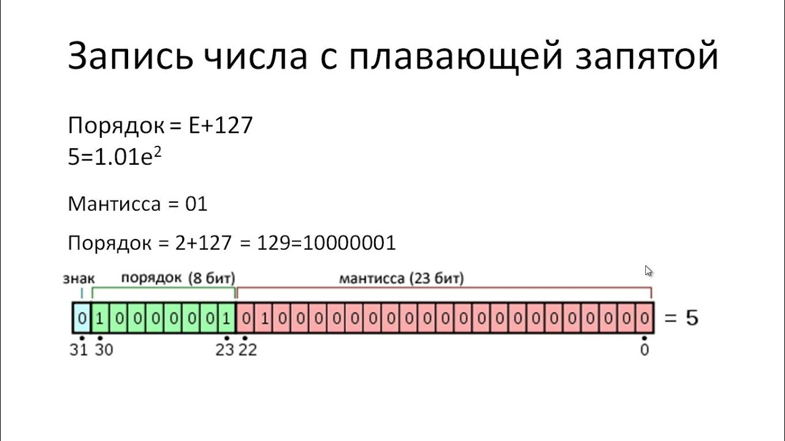
Элементарные данные
Данные как целостность: суть и представление.
Элементарное данное, как правило, имеет «машинное», текстовое и байтовое представление. Пример: числа с плавающей точкой:
Главное в отображениях – соответствие стандарту, напр. IEEE 754—2008. А какое байтовое представление?

Slide 5
Элементарные данные и представления
Bool – булевские: true, false, 1, 0, код0, код1
Byte – байты: (короткие) числа в диапазоне (-128, 127), байт в потоке байтов
Char – символы: ‘А’, ‘\n’, 2 байта , Unicode
int, Int32, long, Int64 – целые. -12345, 6789012L, 4 байта, 8 байтов, машинное представление
String – строки. “abcd1234\n”. Некоторое машинное представление. Некоторое байтовое представление.

Slide 6
Составные структуры
Array – массив конкретной длины
int[] arr = new int[] { 1, 2, 3, 4, 5, 6, 7, 8, 9 };
Главное – «прямой» доступ к элементам:
… = arr[4]…
arr[8] = 88;
Запись или структура
struct Person
{
public int id;
public string name;
public DateTime birth;
}
Person perso = …
… = perso.id
perso.name = “Иванов”;
Классы
class Sample
{ pubic int code; public string F1, F2l … }

Slide 7
Бинарное отображение структур на файл
Значение -> последовательность байтов
к-во, символы
к-во, элементы
byte char int long string T[]
Stream stream = new FileStream("File.bin", FileMode.OpenOrCreate, …);
BinaryWriter bw = new BinaryWriter(stream);
bw.Write((byte)33); bw.Write('b'); bw.Write(33); bw.Write("baby");
BinaryReader br = new BinaryReader(stream);
byte b = br.ReadByte(); char c = br.ReadChar();
int n = br.ReadInt32(); string s = br.ReadString();

Slide 8
Отображение структур на оперативную память
…
к-во, символы
объект
ссылка
ссылка
byte char int long string ссылочный тип

Slide 9
Плата за «объектность»
List<long> arr_l = new List<long>();
for (int i = 0; i < 100_000_000; i++) arr_l.Add(i);
// 1.3 сек, 1 Гб.
List<string> arr_s = new List<string>();
for (int i = 0; i < 10_000_000; i++) arr_s.Add("" + i);
// 32 сек., 4.8 Гб.

Slide 10
Типизация данных
Кто знает какие данные находятся в оперативной памяти?
Вариант 1: программа обработки (ассемблеры, частично C и др.)
char b; Int16 c; Int32 n; char* pointer; int* i_arr;
Вариант 2: тИповые определения (C#, Java и др.)
Int n; string[] arr; List<KeyValuePair> pairs = new List<KeyValuePair>();
Вариант 3: устройство структурных данных (Basic, JavaScript и др.)
var point = 3; point = “abcd”; point = { X: 10, Y: 40 };

Slide 11
Динамические значения:
T
value
1
‘c’
2
100
Каждая буква есть или вложение или ссылка
3
10 a b c d e f g h j k
1
‘c’
Объекты:
Стек или часть структуры
объект
экземпляр
тип
Сборка мусора: утилизация неиспользуемых экземпляров

Slide 12
История формализмов текстового представления данных
Лекция 2. Иерархические структуры: технологии XML
Компьютерные языки (XML и др.)
Данные в языках программирования (JSON и др.)
CSV (Comma Separated Values) – формат представления табличных данных
TeX – язык разметки, применяемый для подготовки печатных форм

Slide 13
Эволюция понятий и языков разметки
Гипертекст – композиция, в которой есть тексты, ссылки, мультимедиа контент
Язык разметки (Markup Language) – правила включения в текст формализованных конструкций, превращающий его в иерархическое построение
GML и SGML (Standard Generalized Markup Language) – язык и метаязык разметки
HTML (HyperText Markup Language), 1986-1991 – прикладной язык для Web-страниц

Slide 14
Пример текcта SGML
<!DOCTYPE motd [ <![ ... >]>
<motd>
<!-- created: 2003-12-12 -->
<sentence>Do not throw out the <keep>baby</>
with the
<refuse>dirty</>
<refuse>stinky</>
<refuse>bathwater</>
</>
<!-- finish this later -->
</motd>

Slide 15
Что такое XML?
XML (eXtendable Markup Language), 1998 – это способ представления структурированных данных в виде текста
Лаконичность и простота
Использование Unicode
Универсальность и тотальная применимость
Наличие средств описания грамматик

Slide 16
Как устроен формат XML?
<?xml version=“1.0” encoding=“windows-1251” ?>
<!DOCTYPE … Спецификации и определения
>
<mainelement>
Тексты
<sublement1 att1=“value1” att2=“value2”>
Texts
<subsubelement>
…
</subsubelement>
</sublement1>
Тексты
</mainelement>

Slide 17
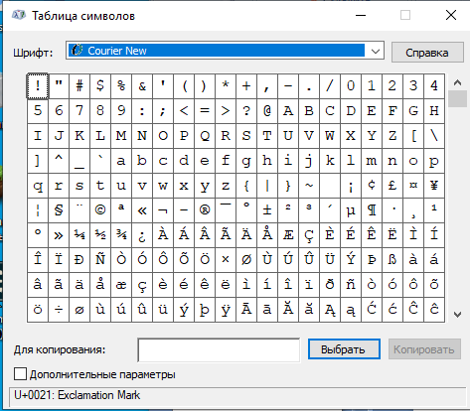
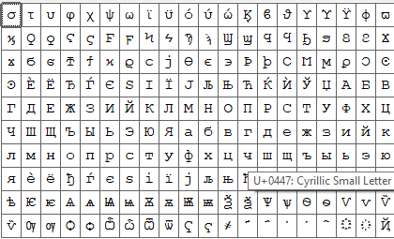
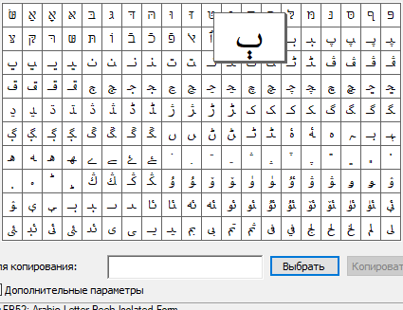
Алфавит и лексика XML
Текст – это набор символов. Что такое символ?
Старый подход: символ это байт (8 битов). Кодируется до 256 символов
Новый подход: символ это 2 байта (16 битов). Кодируется до 65536 символов

Slide 18
Кодировки
ISO 646
ASCII
Кодировки Microsoft Windows:
Windows-1250 для языков Центральной Европы, которые используют латинское написание букв (польский, чешский, словацкий, венгерский, словенский, хорватский, румынский и албанский)
Windows-1251 для кириллических алфавитов
Windows-1252 для западных языков
Windows-1253 для греческого языка
Windows-1254 для турецкого языка
Windows-1255 для иврита
Windows-1256 для арабского языка
Windows-1257 для балтийских языков
Windows-1258 для вьетнамского языка
MacRoman, MacCyrillic
КОИ8 (KOI8-R, KOI8-U…), КОИ-7
Code Page (8 битов) – таблица из 256 значений символов Unicode

Slide 19
Кодирование задается прямо в XML-документе
<?xml version=“1.0” encoding=“utf-8” ?>
…
Типовые кодировки: utf-8, windows-1251, koi8-r
Редкая кодировка: utf-16 (по 2 байта на символ)
Лексическая структура XML-документа
<?xml version=‘1.0’ encoding=‘…’ ?>
…
<element att1=‘value1’ att2=‘value “2”’ att3=“value ‘3’ and ‘4’”>
… Произвольный текст, кавычки в нем – просто символы …
… Специальные символы: &lt; &gt; &amp; &quot; (“) &apos; (‘)
… Числовые коды символов: &#D; напр. &#229; — (в десятичной форме) представляет букву «а» с маленьким кружком над ней (используется, например, в норвежском языке);
&#x6C34; — (в шестнадцатеричном) представляет китайский символ для воды
</element>

Slide 20
Лексическая структура XML-документа (2)
<?xml version=‘1.0’ encoding=‘…’ ?>
<!-- Это многострочный комментарий -->
<element att1=‘value1’ att2=‘value “2”’ att3=“value ‘3’ and ‘4’”>
Секция CDATA:
<![CDATA[
Здесь может быть что угодно, включая специальные символы < > & …
и завершается
]]>
</element>

Slide 21
Структура XML-документа
<?xml version="1.0" encoding="utf-8"?>
<!DOCTYPE recipe>
<recipe name="хлеб" preptime="5min" cooktime="180min">
<title> Простой хлеб </title>
<empty></empty> <empty />
<composition>
<ingredient amount="3" unit="стакан">Мука</ingredient>
<ingredient amount="0.25" unit="грамм">Дрожжи</ingredient>
<ingredient amount="1.5" unit="стакан">Тёплая вода</ingredient>
</composition>
<instructions>
<step> Смешать все ингредиенты и тщательно замесить. </step>
<step> Закрыть тканью и оставить на один час в тёплом помещении. </step>
<!-- <step> Почитать вчерашнюю газету. </step> - это сомнительный шаг... -->
<step> Замесить ещё раз, положить на противень и поставить в духовку.
</step>
</instructions>
</recipe>

Slide 22
Логическая структура XML-значения
recipe
n
title
composition
instructions
composition
Простой хлеб
composition
ingrediaent
ingrediaent
ingrediaent
composition
Простой хлеб
Простой хлеб
Простой хлеб
composition

Slide 23
Ввод-вывод, DOM – Document Object Model
Проверка синтаксиса, проверка грамматики (если задана)
Программа обработки
ввод
XML-документ
parse
вывод
Новый XML-документ

Slide 24
Два способа ввода
1 Событийный ввод (Read)
<?xml version="1.0" encoding="utf-8"?> <!DOCTYPE recipe> <recipe name="хлеб" preptime="5min" cooktime="180min"> <title> Простой хлеб </title> <composition> <ingredient amount="3" unit="стакан">Мука</ingredient>
При вводе порождаются события типа «появился новый элемент», «появился текст», «конец элемента» и др. Ввод в программу осуществляется через (пере)определение реакции на события
2 Построение дерева (Load)
XML-документ

Slide 25
Стандартное представление дерева: DOM – Document Object Model
<recipe name="хлеб" preptime="5min" cooktime="180min">
<title> Простой хлеб </title>
<composition>
<ingredient amount="3" unit="стакан">Мука</ingredient>
<ingredient amount="0.25" unit="грамм">Дрожжи</ingredient>
<ingredient amount="1.5" unit="стакан">Тёплая вода</ingredient>
</composition>
<instructions>
<step> Смешать все ингредиенты и тщательно замесить.
….
Parent
XMLDocument
XMLElement
XMLText
XMLNode
XMLAttribute
Name
LeftBroth
RightBroth
LeftChild
RightChild

Slide 26
Пространства имен
Есть имена (или идентификаторы). Требуется обеспечить глобальную уникальность имен.
Два способа решения:
Очень длинные имена. Пример: Guid
// Guid for the interface IMyInterface.
[Guid("F9168C5E-CEB2-4faa-B6BF-329BF39FA1E4")]
interface IMyInterface { void MyMethod(); }
2) Использование пространств имен. Пример: namespaces в C#
namespace AAA.B1
{
class CCC {}
}
Использование AAA.B1.CCC
Или
Using AAA;
… B1.CCC …
И т.д.

Slide 27
Пространства имен для XML
NS – пространство имен
локальные
ПолноеИмя = NS + localname
Напр. http://www.w3.org/1999/02/22-rdf-syntax-ns#about
Вводится префикс (короткое имя пространства имен) и тогда остается:
Определение префикса xmlns:pref= http://www.w3.org/1999/02/22-rdf-syntax-ns#
Имя в виде пары pref:about

Slide 28
Общая конструкция
<rdf:RDF xmlns:rdf=“http://www.w3.org/1999/02/22-rdf-syntax-ns#”>
<rdf:Description rdf:about=“skjh1983198”>
<rdf:Type rdf:resource=“resource2878”/>
<rdf:Label xml:lang=“en”>Ivanov</rdf:Label>
<rdf:Label xml:lang=“ru”>Иванов</rdf:Label>
</rdf:Description>
…
</rdf:RDF>
Следует обратить внимание, что:
Пространствами имен могут быть «защищены» а) имена элементов; б) имена атрибутов;
Полное имя (синтаксически) невозможно использовать в этих позициях;
Используемый тег несущественен
<p1:RDF xmlns:p1=“http://www.w3.org/1999/02/22-rdf-syntax-ns#”>
<p1:Description p1:about=“skjh1983198”>
…

Slide 29
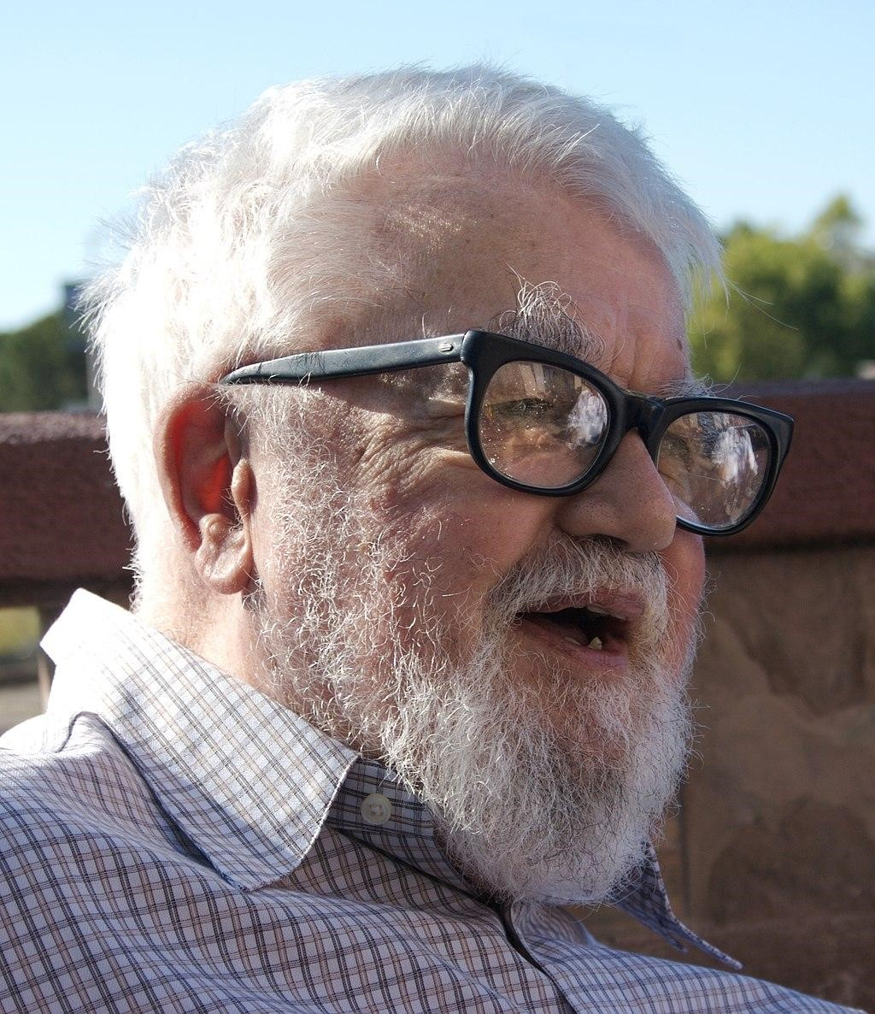
Лекция 3. Списки языка программирования Lisp
Джон Маккарти 1927-2011, Принстон, MIT, Станфорд

Slide 30
Немного истории ЛИСПа
Язык ЛИСП (LISP) был разработан в 1958 году американским ученым Джоном Маккарти как функциональный язык, предназначенный для обработки списков (LISt Processing) .
В прямом переводе, Lisp – «лепетать».
В основу языка положен серьезный математический аппарат:
лямбда-исчисление Черча
алгебра списочных структур
теория рекурсивных функций

Slide 31
Что такое список?
Атом – группа символов, напр. abcd 123 a b c d
В ЛИСПЕ список это последовательность элементов перечисленная через пробел и заключенная в круглые скобки. Элементами являются или атомы или списки. Списки заключаются в скобки, элементы списка разделяются пробелами, пустой список эквивалентен атому NIL.
Примеры
(abcd 123 a b c d)
(() привет! () (подструктура a b c d () (122) NIL)
(if foo (= x 1) (= x 2))

Slide 32
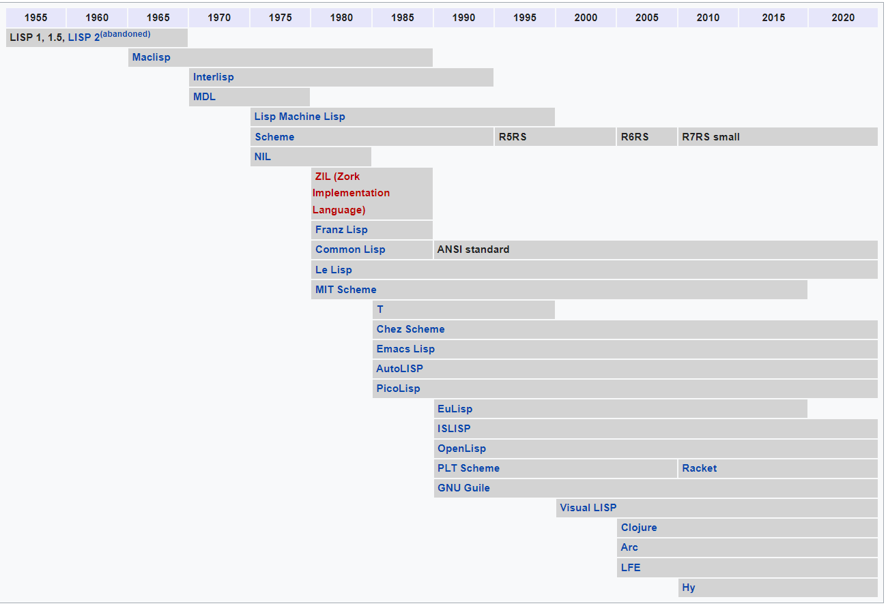
Эволюция Лиспа

Slide 33
Как списками представляется программа?
Рассмотрим простейшие алгебраические построения, напр.:
2 * 4 + 3 * (1 + 6) // Классическая форма
Без приоритетов:
(2 * 4) + (3 * (1 + 6)) // Инфиксная запись
(+ (* 2 4) (* 3 (+ 1 6))) // Префиксная (польская) запись
(F a1 a2 …) // Функция с аргументами
(CAR '((A B)(C D))) ==>> (A B)
(CDR '(A B C D)) ==>> (B C D)
(CDR '((A B)(C D))) ==>> ((C D))
(CONS 'A '(B C D)) ==>> (A B C D) — присоединение атома к списку;
(CONS '(A B) '((C D))) ==>> ((A B) (C D)) — добавление списка к голове другого списка;
(CONS 'A 'B) ==>> (A . B) — создание точечной пары из двух атомов.
(COND ((Условие1)(Выражение1)) ((Условие2)(Выражение2)) …)
(DEFUN Имя (Параметр1 Параметр2 …) Выражение1 Выражение2 …)

Slide 34
Пионерские решения, появившиеся в Лиспе
1. Условные конструкции. If/then/else и построения из них впервые появились именно в языке Lisp и только затем были позаимствованы другими языками.
2. Функции. В этом языке функции находятся на том же уровне, что и строки или числа.
3. Рекурсия. Несмотря на свою математическую природу и то, что она была известна гораздо раньше появления языка Lisp, впервые она была реализована именно в нём.
4. Переосмысление переменных. Все переменные в рамках языка Lisp представляют собой указатели.
5. Сборка мусора. Механизм эффективного автоматического контроля памяти, который стирает из неё ненужные объекты, впервые появился именно в Lisp-е.
6. Вся программа построена на основе выражений. Стандартная Lisp-программа представляет собой деревья выражений, которые могут возвращать конкретные значения. Если язык полностью состоит из выражений, это позволяет составлять их любимым способом: (if foo (= x 1) (= x 2))либо (= x (if foo 1 2))7.
Символьный тип (A symbol type). Символы отличаются от строк, что позволяет проверить на равенство, сравнив указатели.

Slide 35
Как реализовать списки?
Можно так:
(A B C D E (F G H) … )
На самом деле так:
0
A B C D E
0
F G H

Slide 36
Базовый конструкт Лиспа
Точечная пара H . T
Голова (Head)
Хвост (Tail)
(abcd 123 a b c d) (if foo (= x 1) (= x 2))
abcd (123 a b c d) if (foo (= x 1) (= x 2))
Указатель на голову указывает или на атом или на список
Указатель на хвост либо нулевой, либо указывает на список
На первых порах, оперативная память разделялась на память для атомов и память для списков (точечных пар).

Slide 37
Применение Лиспа
AutoLISP — скриптовый язык САПР AutoCAD;
Emacs Lisp — встроенный язык текстового редактора Emacs, использованный как в реализации самого редактора, так и в разработке дополнений к нему, что даёт неограниченные возможности расширения функциональности;
Interleaf Lisp — скриптовый язык в издательском программном обеспечении Interleaf/Quicksilver;
Nyquist — скриптовый язык в аудиоредакторе Audacity;
Rep (близок к Emacs Lisp) — язык настроек и расширений в оконном менеджере Sawfish;
SKILL — скриптовый язык САПР Virtuoso Platform компании Cadence Design Systems;
TinyScheme — один из скриптовых языков в свободном графическом процессоре Gimp версии 2.4 или более;
ICAD — система «знаний на основе знаний», которая позволяет пользователям кодировать знания дизайна и опыт инженерного проектирования.

Slide 38
Lisp для AutoCAD
Форма вычисляемых выражений языка AutoLISP:
(<функция> [<аргумент1> [<аргумент2> ... [<аргументN> ]...]])
Выражения:
(- (+ 56.022 78.11) (+ 123.77 78.0))
AutoLISP работает с объектами следующих типов:
целое число;
вещественное число;
строка;
список, точечная пара;
дескриптор файла;
указатель функции, приложения;
примитив AutoCAD;
набор выбора;
VLA-объект.

Slide 39
Графические примитивы AutoCAD
Рисунок в системе AutoCAD имеет организацию, аналогичную организации базы данных, в которой элементы (графические примитивы и неграфические объекты) имеют списковую структуру. Каждый примитив имеет свой тип. Перечислим все эти типы примитивов в алфавитном порядке: 3DFACE, 3DSOLID, ACAD_PROXY_ENTITY, ARC, ARCALIGNEDTEXT, ATTDEF, ATTRIB, BODY, CIRCLE, DIMENSION, ELLIPSE, HATCH, IMAGE, INSERT, LEADER, LINE, LWPOLYLINE, MLINE, MTEXT, OLEFRAME, OLE2FRAME, POINT, POLYLINE, RAY, REGION, RTEXT, SEQEND, SHAPE, SOLID, SPLINE, TEXT, TOLERANCE, TRACE, VERTEX, VIEWPORT, WIPEOUT, XLINE. Как правило, наименование типа совпадает с английским именем команды системы AutoCAD, которая создает графический объект.

Slide 40
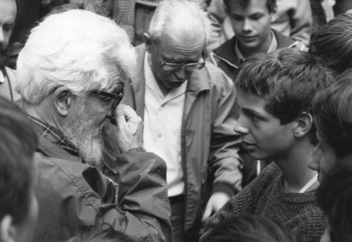
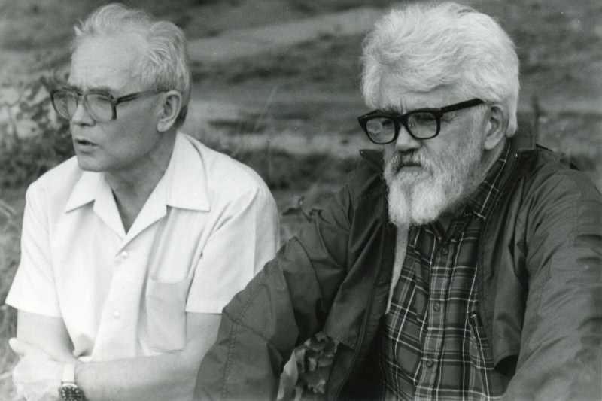
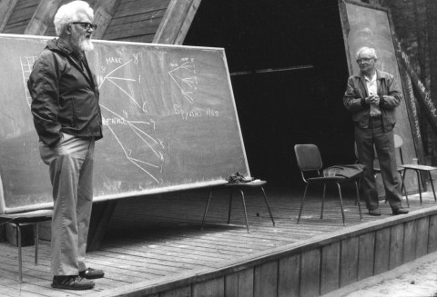
Роль Маккарти и Лиспа в истории ВЦ СОАН
Конец 1968 года Джон Маккарти прочел в Москве и Новосибирске циклы лекций по Lisp-у и автоматизации доказательств теорем
ЛИСП – БЭСМ-6 (ВЦ СО АН СССР) Начатая в 1967 году первая версия реализации Лисп-интерпретатора в Новосибирске
На снимках: один из визитов Дж. Маккарти в ВЦ и на ЛШЮП в 1987 г.
А

Slide 41
Лекция 4. Многомерные структуры языка APL
Краткая история
Создание, контекст, автор
Рассуждения о синтаксисе выражений
Рассуждения о векторно-матричной парадигме
Операции работы с массивами, детали

Slide 42
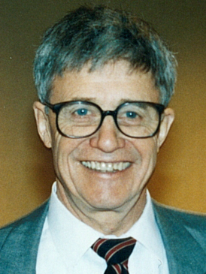
Что такое APL и кто его создал?
APL (A Programming Language)] — язык программирования, оптимизированный для работы с массивами, предшественник современных научных вычислительных сред, таких как MATLAB, использует функциональную парадигму программирования.
Набор символов для APL содержит специальные символы
В своей области применения (физика, математическое моделирование, обработка данных) APL — мощный язык, обладающий кратким и выразительным синтаксисом.
Язык APL был разработан Кеном Айверсоном, преподававшим тогда в Гарвардском университете, в качестве системы обозначений для описания вычислений. В 1957 вышла его книга «A Program Language»^{[5]}, в которой эта нотация была описана. В 1960 году Айверсон продолжал работу над APL в IBM. Здесь этот язык использовался для описания машинной архитектуры.
Кеннет Юджин Айверсон (англ. Kenneth Eugene Iverson; 17 декабря 1920 — 19 октября 2004, Канада) — канадский учёный в области теории вычислительных систем, программист, автор языка программирования APL, получивший за эту разработку в 1979 году премию Тьюринга Ассоциации компьютерной техники (ACM).

Slide 43
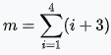
Примеры
>2 + 2
4
>n ← 4 5 6 7
>n
4 5 6 7
>n+4
8 9 10 11
>+/n
22
>m ← +/(3+⍳4)
>m
22
SD←((+/((X - AV←(T←+/X)÷⍴X)*2))÷⍴X)*0.5
life←{↑1 ⍵∨.∧3 4=+/,¯1 0 1∘.⊖¯1 0 1∘.⌽⊂⍵}

Slide 44
Разберем пример
Простой пример: (+/A) ÷ ρA - Среднее значение в массиве A
Посложнее:
⍝ Вычисление простых чисел, меньших или равных R
R ← 6
(~T∊T∘.×T)/T←1↓⍳R
⍳R | Генерация вектора чисел 1…R | 1 2 3 4 5 6
T←1↓ | Убираем первый элемент | 2 3 4 5 6
T∘.×T | Внешним произведением формируем таблицу произведений i-ого элемента на j-ый | 4 6 8 10 12 6 9 12 15 18 8 12 16 20 24 10 15 20 25 30 12 18 24 30 36
T∊ | Каждый элемент вектора T проверяем на наличие его в таблице, получаем вектор логических значений | 0 0 1 0 1
~ | Инвертируем (унарное «не») вектор логических значений, получили маску | 1 1 0 1 0
( )/T | Сжимаем вектор T по маске, получаем набор простых чисел не превышающих R | 2 3 5

Slide 45
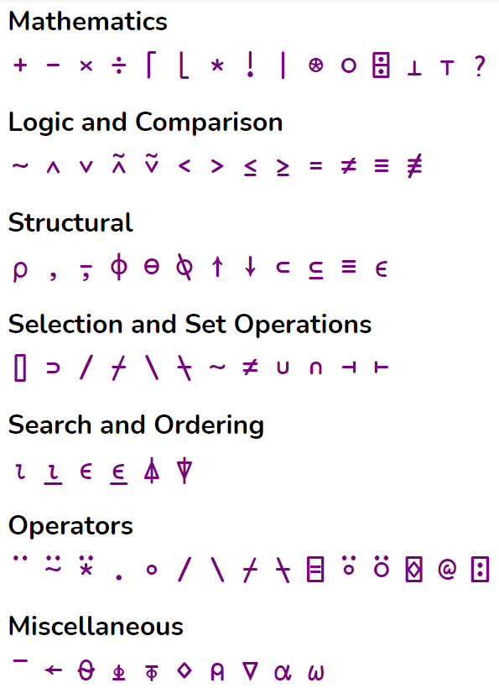
Специальные символы

Slide 46
Массивы
Все значения (данные) в APL есть (многомерные) массивы. Массив это прямоугольный набор чисел, символов и массивов, организованных вдоль ноль или более осей. Числа и символы есть 0-мерные массивы и называются скалярами. Элементы массива могут быть разных типов.
Для символов используются одиночные кавычки.
Напр. 2 3 5 7 11
'A' 'P' 'L'
'APL'
(1 4 2) 'APL' (4 3) 33 (99 ¯10)

Slide 47
Функции
Операции (напр +) есть встроенные функции. Функции можно определять.
Основные виды функций – унарные (monadic) и бинарные (dyadic), а их использование в выражениях префиксное и инфиксное. В выражениях используются также скобки.
op Arg1
Arg2 op2 Arg3
Операции определены как скалярные, но распространяются на векторные данные:
Унарные
op 3 4 5 6 9 0 => (op 3) (op 4) (op 5) (op 6) (op 9) (op 0)
Бинарные
1 2 3 op2 4 5 6 => (1 op2 4) (2 op2 5) (3 op2 6)

Slide 48
Расширение применимости скалярных функций на массивы
скаляр ← u скаляр
вектор ← u вектор
матрица ← u матрица
скаляр ← скаляр f скаляр
вектор ← скаляр f вектор
вектор ← вектор f скаляр
вектор ← вектор f вектор
матрица ← скаляр f матрица
матрица ← матрица f скаляр
матрица ← матрица f матрица

Slide 49
Работа с массивами
Создание массива
1 2 3 – перечисление значений
⍳ 100 – генератор массива 1…100
'Mississippi' – текст есть одномерный массив символов
Обработка массивов
– расширенное применение скалярных операций и функций
V∘.×W – внешнее произведение массивов V и W
инверсия, вращение, выборка, отбрасывание
4 ∊ 1 3 4 5 6 – принадлежность, можно 4 6 1 ∊ 1 3 4 5 6
V[3] – выборка по индексу, можно V[7 5 3 1] – выборка по нескольким индексам
Сортировки и др.
3 4 ⍴ Vec – реструктуризация массива
⍴ Vec – Размер массива
op/ Arr – редукция

Slide 50
Определяемые функции
∇ R ← Fact N
[1] → 0 × ⍳N ≠1 ⌊N
[2] Out × ⍳N =0
[3] NM1 ← N-1
[4] R ← N*Fact NM1
[5] → 0
[6] Out: R ←1 ∇
times←{⍺×⍵} ⍝ dfns are assigned just like other values
4 times 5
4 {⍺×⍵} 5 ⍝ можно и так
Лямбда-функции плюс условные выражения {a:b⋄c} – отличный базис для компактных определений. ⍵ - «правый» аргумент, ⍺ - «левый» аргумент, если нужно.
fac←{⍵>1:⍵×fac ⍵-1⋄1}
fac 5

Slide 51
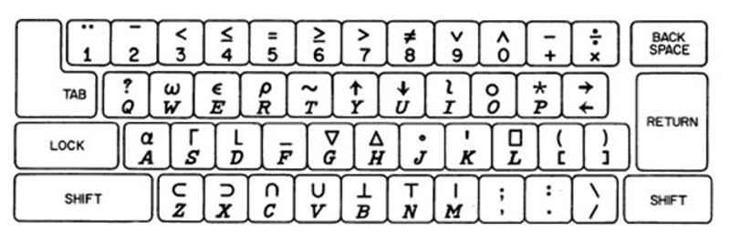
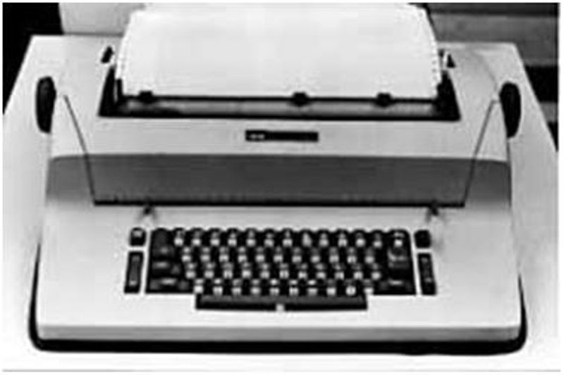
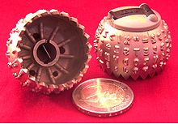
Как это реализовывалось?
Раскладка клавиатуры для системы APL360 (IBM)

Slide 52
Применение APL
Во всех областях скорость, с которой могут быть написаны программы APL, делает его ценным для моделирования и создания прототипов. … Один пример: примерно в 1973 году компании Continental Can потребовалась система инвентаризации для 21 производственного предприятия. Их команда программистов FORTRAN проработала год, но успеха не предвидела. Один продавец STSC за один уик-энд создал пригодную для использования рабочую модель в APL Plus. [4]
Наибольшее распространение APL получила в научных, статистических и финансовых приложениях. Подробные сведения о развитии APL за первые 25 лет его существования см. В специальном выпуске журнала IBM System Journal ¹⁰ за 1991 год, в котором содержится 12 статей и одно эссе по этой теме.
[10] IBM Systems Journal, vol. 30, no. 4, 1991

Slide 53
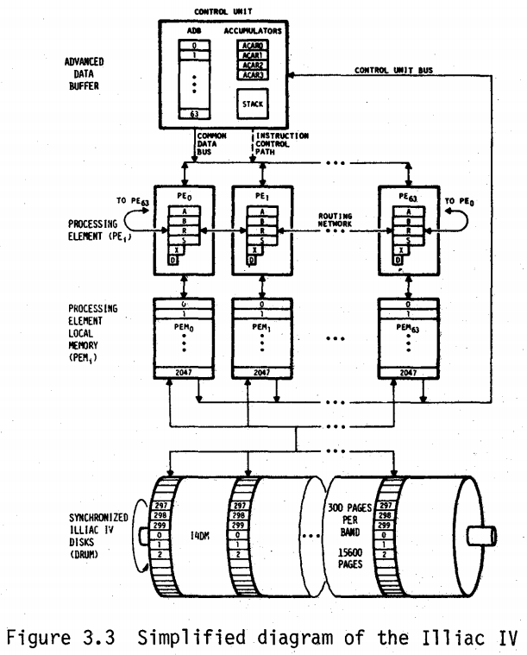
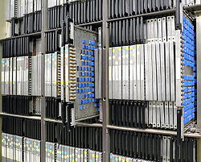
Реализация APPLE (варианта APL) на матричном компьютере ILLIAC IV [5]
«As an APL-like language, APPLE provides very high level capabilities for
vector and array processing. Because of the generality and the highly dynamic behavior of some of its features, there are major difficulties
in implementing such a language efficiently on Illiac. One should not
neglect, however, the importance of such primitives to design large programs. They allow the programmer to concentrate his attention on high 'level optimizations instead of attempting to organize cleverly very lowlevel code.»

Slide 54
Проблемы параллельного программирования
Организация данных
Организация управления
Перестройка данных
PU
PU
PU
PU
d
d
d
d

Slide 55
Исторические оценки
APL ИЗНАЧАЛЬНО НЕ РАЗРАБАТЫВАЛСЯ КАК ЯЗЫК ПРОГРАММИРОВАНИЯ. - Айверсон
Первоначальным мотивом разработки APL было предоставление инструмента для письма и обучения. Хотя APL использовался в основном в коммерческом программировании, я по-прежнему считаю, что его наиболее важное применение еще предстоит использовать: как простую, точную, исполняемую нотацию для преподавания широкого круга предметов
Компьютерные программы APL с таким количеством кратких и необычных символов, как и математическая система обозначений, которая их вдохновила, обладают лаконичностью и элегантностью, которые многие находят привлекательными. APL привлекает фанатичных приверженцев. Алан Перлис (первый лауреат премии Тьюринга ACM в 1966 году) был одним из них
Программы APL часто загадочны и их трудно декодировать. Некоторые шутили, что это «язык только для записи», потому что даже у автора программы могут возникнуть проблемы с его пониманием позже. Это вдохновляет на хитрости программирования. Трудно противостоять задаче написания APL «однострочного» для реализации полного сложного алгоритма.
APL - это ошибка, доведенная до совершенства. Это язык будущего для методов программирования прошлого: он создает новое поколение бездельников-программистов. - Эдсгер Вибе Дейкстра

Slide 56
Какие парадигмы привнес (опробовал) APL?
Массив – как развитый объект обработки
Распространение операций на сочетания скаляров и массивов
Функциональное программирование
«Калькуляторное» программирование
Использование специальных значков и символов
Какие еще были опробованы идеи и подходы?
Ориентация на «инженерное» программирование
Подход к программированию матричных компьютеров

Slide 57
Источники
1. Л.Гилман, А.Роуз Курс АПЛ: диалоговый подход // Издательство «Мир», 1979, сс 524
2. APL (programming language) // https://en.wikipedia.org/wiki/APL_(programming_language)
3. Информационный ресурс «Got a minute? — Try APL!» https://tryapl.org/
4. Leonard J. Shustek THE APL PROGRAMMING LANGUAGE SOURCE CODE // https://computerhistory.org/blog/the-apl-programming-language-source-code/ , October 10, 2012
5. R. Michael Hard THE ILLIAC IV: The First Supercomputer // http://bitsavers.informatik.uni-stuttgart.de/pdf/univOfIllinoisUrbana/illiac/ILLIAC_IV/Hord_ILLIAC_IV_The_First_Supercomputer_1982.pdf

Slide 58
Лекция 5. Реляционные таблицы и SQL
SQL – текстовый протокол взаимодействия клиента с реляционной СУБД, в более узком смысле SQL-язык описания структуры данных и манипуляции с ними
SQL основан на реляционной алгебре. Парадигма для SQL: Таблицы или связанные таблицы.
Появление SQL было инициировано кризисом в системах обработки данных.
Система обработки данных
логика
БД
SQL
ВУ
Было
Стало

Slide 59
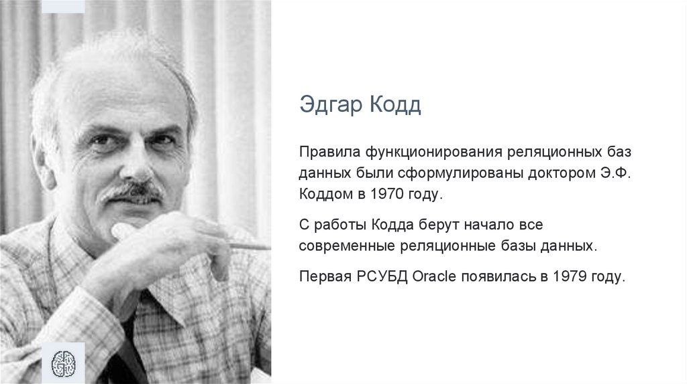
Создатель реляционной алгебры

Slide 60
Элементы истории SQL
В начале 1970-х годов в одной из исследовательских лабораторий компании IBM была разработана экспериментальная реляционная СУБД IBM System R, для которой затем был создан специальный язык SEQUEL, позволявший относительно просто управлять данными в этой СУБД. Аббревиатура SEQUEL расшифровывалась как Structured English QUEry Language — «структурированный английский язык запросов». Позже язык SEQUEL был переименован в SQL.
Авторы языка: Дональд Чэмбэрлин (Donald D. Chamberlin) и Рэй Бойс (Ray Boyce). Пэт Селинджер (Pat Selinger)
Первый стандарт языка SQL был принят ANSI в 1986 году

Slide 61
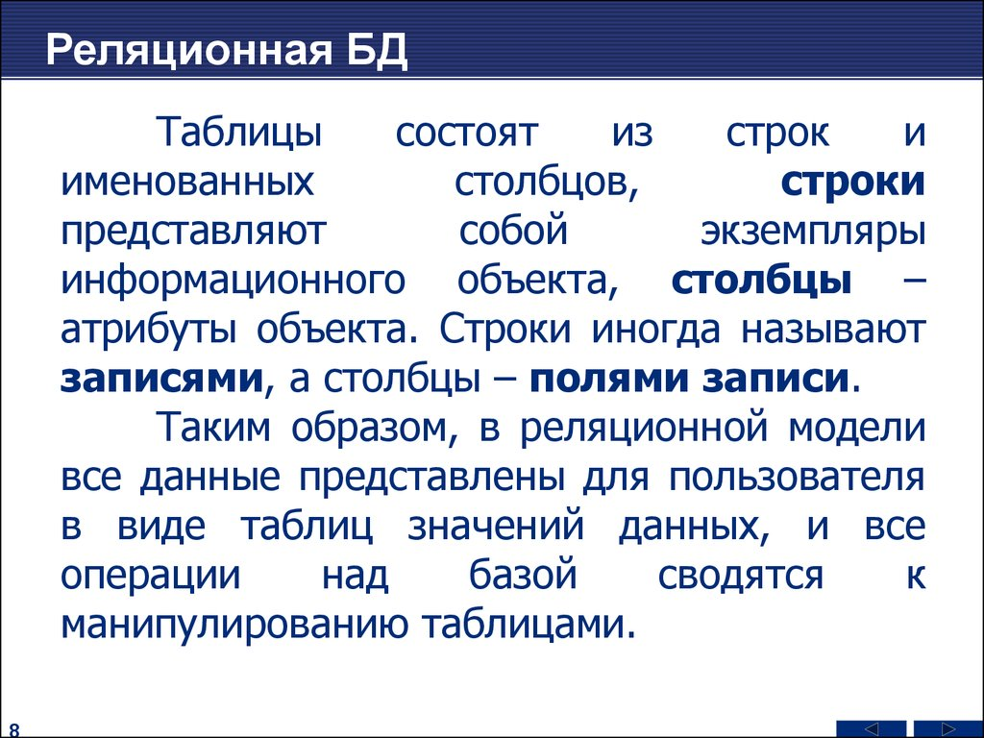

Slide 62
Реляционная модель состоит из таблиц, каждая из которых состоит из колонок и строк. Таблицы связаны между собой отношениями.

Slide 63
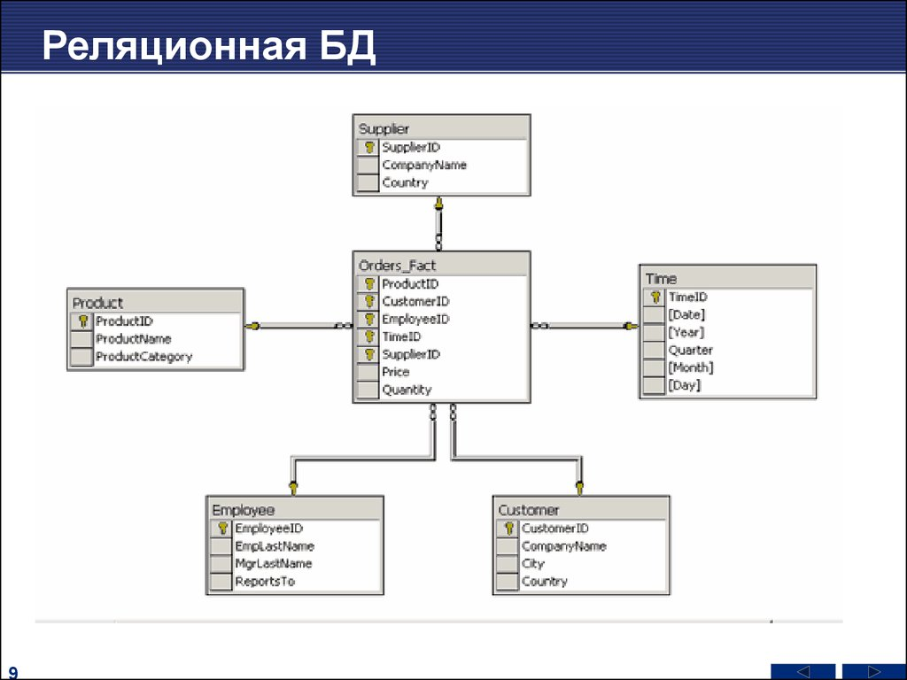

Slide 64
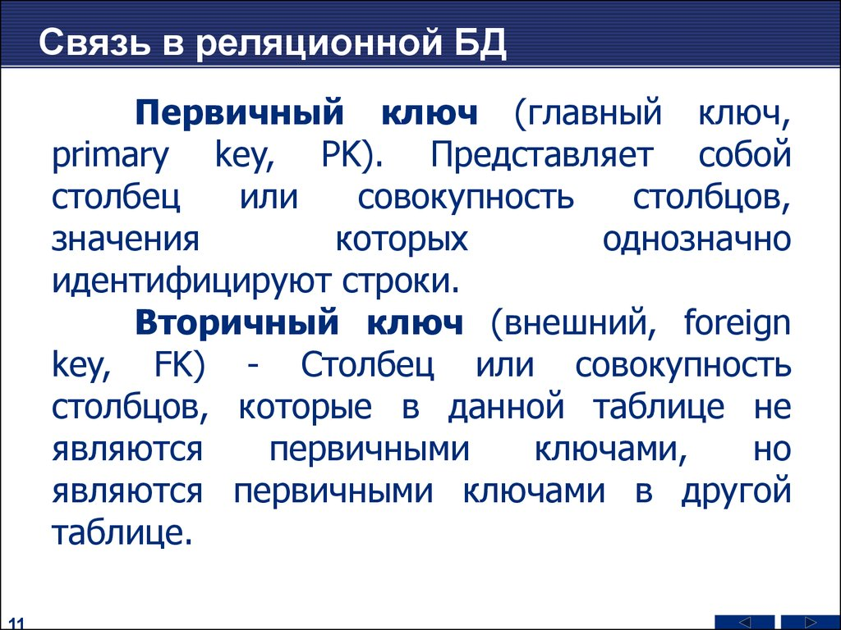

Slide 65
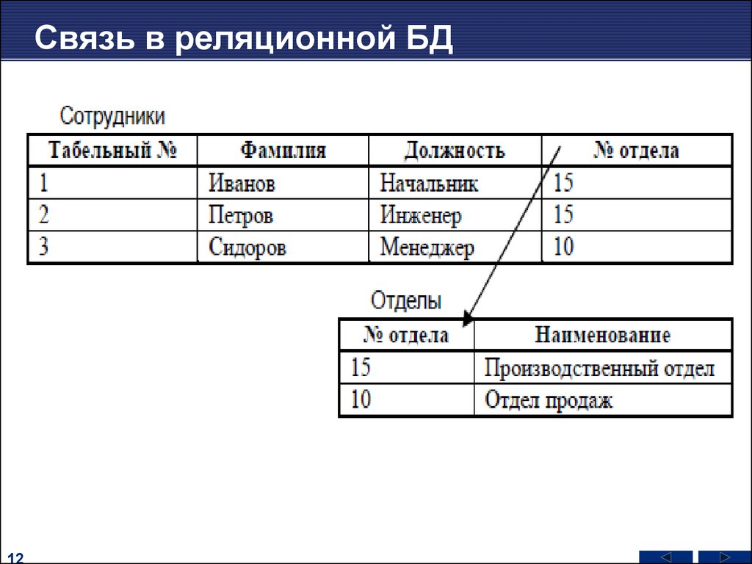

Slide 66
Основные операторы SQL
операторы определения данных (Data Definition Language, DDL):
CREATE, ALTER, DROP;
операторы манипуляции данными (Data Manipulation Language, DML):
SELECT, INSERT, UPDATE, DELETE;
операторы определения доступа к данным (Data Control Language, DCL):
GRANT, REVOKE, DENY;
операторы управления транзакциями (Transaction Control Language, TCL):
COMMIT, ROLLBACK, SAVEPOINT.

Slide 67
Некоторые детали конструкций
CREATE TABLE Persons ( P_Id int, LastName varchar(255), FirstName varchar(255), Address varchar(255), City varchar(255),
PRIMARY KEY (P_Id));
CREATE TABLE Student ( Kod_stud integer NOT NULL, Fam char (30) NOT NULL , Adres char (50), Ball decimal);

Slide 68
Некоторые детали конструкций (2)
INSERT INTO table_name VALUES (‘1′,’165′,’0′,’name’);
SELECT CUSTOMERNO, FIRSTNAME, LASTNAME FROM CUSTOMER WHERE CITY = ‘Москва’;
SELECT * FROM Persons WHERE P_Id = 3989348;
UPDATE Customers SET rating = 200 WHERE snum = 1001;
DELETE FROM emp WHERE JOB = ‘SALESMAN’ AND COMM < 100;

Slide 69
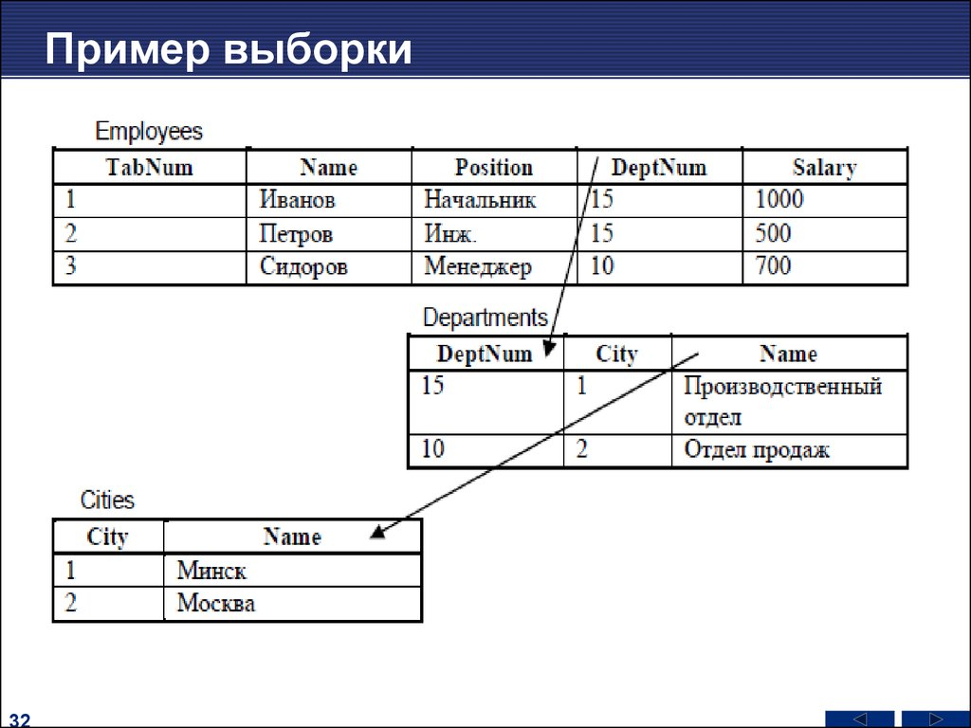

Slide 70
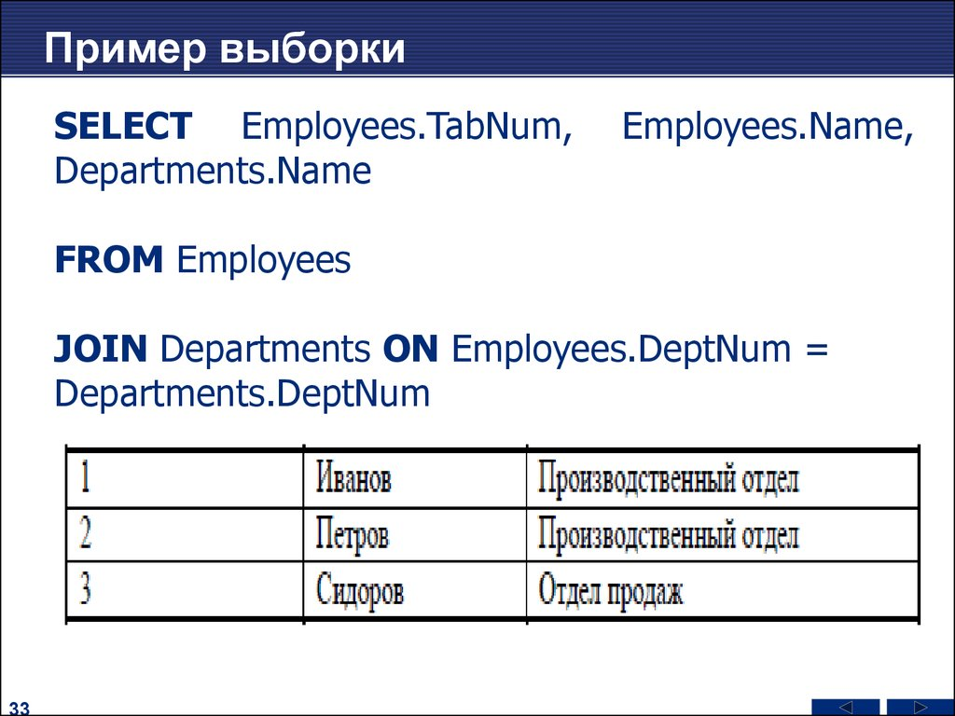

Slide 71
Небольшой пример
string path = "..";
string filename = path + "databases/test.db3";
if (!System.IO.File.Exists(filename))
{ SQLiteConnection.CreateFile(filename); }
DbProviderFactory factory = new SQLiteFactory();
DbConnection connection = factory.CreateConnection();
connection.ConnectionString = "Data Source=" + filename;
connection.Open();
DbCommand comm = connection.CreateCommand();
comm.CommandText = @"DROP TABLE persons;";
try { comm.ExecuteNonQuery(); }
catch (Exception ex) { Console.WriteLine($"Warning in DROP section {ex.Message}"); }
connection.Close();

Slide 72
connection.Open();
comm.CommandText =
@"CREATE TABLE persons (id INTEGER PRIMARY KEY ASC, name TEXT, age INTEGER);";
try { comm.ExecuteNonQuery(); }
catch (Exception ex) { Console.WriteLine($"Warning in CREATE TABLE section {ex.Message}"); }
connection.Close();
int npersons = 100;
for (int i = 0; i < npersons; i++)
{
connection.Open();
comm = connection.CreateCommand();
comm.CommandText = "INSERT INTO persons VALUES (" + i + ",'" + i + "', 21);";
Console.Write($"{comm.CommandText}");
comm.ExecuteNonQuery();
connection.Close();
}
```

Slide 73
// Получение записи по ключу
for (long i = 0; i < 1000; i += 1)
{
connection.Open();
var com = connection.CreateCommand();
//int key = (int)(npersons * 2 / 3);
int key = rnd.Next((int)npersons);
com.CommandText = "SELECT * FROM persons WHERE id=" + key + ";";
object[] res = null;
var reader = com.ExecuteReader();
int cnt = 0;
while (reader.Read())
{
int ncols = reader.FieldCount;
res = new object[ncols];
for (int j = 0; j < ncols; j++) res[j] = reader.GetValue(j);
cnt += 1;
}
if (cnt == 0) { Console.WriteLine("no solutions. key = {key}"); }
else if (cnt > 1) { Console.WriteLine("multiple solutions. key = {key} cnt = {cnt}"); }
reader.Close(); connection.Close();
}

Slide 74
Внешнее представление таблиц CSV, TSV
shortField,intField,bigintField,doubleField,stringField,timestampField,decimalField,dateField,charField,floatField,complexData
1,10,1100,48.4,spark,2015/4/23 12:01:01,1.23,2015/4/23,aaa,2.5,'foo'#'bar'#'world'
5,17,1140,43.4,spark,2015/7/27 12:01:02,3.45,2015/7/27,bbb,2.5,'foo'#'bar'#'world'
1,11,1100,44.4,flink,2015/5/23 12:01:03,23.23,2015/5/23,ccc,2.5,'foo'#'bar'#'world'
1,10,1150,43.4,spark,2015/7/24 12:01:04,254.12,2015/7/24,ddd,2.5,'foo'#'bar'#'world'
1,10,1100,47.4,spark,2015/7/23 12:01:05,876.14,2015/7/23,eeee,3.5,'foo'#'bar'#'world'
3,14,1160,43.4,hive,2015/7/26 12:01:06,3454.32,2015/7/26,ff,2.5,'foo'#'bar'#'world'
2,10,1100,43.4,impala,2015/7/23 12:01:07,456.98,2015/7/23,ggg,2.5,'foo'#'bar'#'world'
1,10,1100,43.4,spark,2015/5/23 12:01:08,32.53,2015/5/23,hhh,2.5,'foo'#'bar'#'world'
4,16,1130,42.4,impala,2015/7/23 12:01:09,67.23,2015/7/23,iii,2.5,'foo'#'bar'#'world'
1,10,1100,43.4,spark,2015/7/23 12:01:10,832.23,2015/7/23,jjj,2.5,'foo'#'bar'#'world'

Slide 75
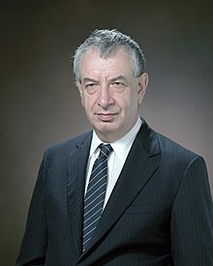
Лекция 6. SETL – язык построенный на теоретико-множественной парадигме
Создатель языка – Джекоб Шварц,
Prof. Jacob T. Schwartz (1930-2009), Снимок 1987

Slide 76
История и важные свойства
Синтаксические конструкции языка содержат операции, позволяющие манипулировать со множествами — включение, исключение, проверка принадлежности, кванторы всеобщности и существования, итераторы, позволяющие обрабатывать каждый элемент множества и так далее. Кроме множеств, язык поддерживает работу с упорядоченными множествами — кортежами.
Широкого распространения язык не получил, но был определённый всплеск популярности в 1970-е — 1980-е годы в Советском Союзе: во время визита в СССР в 1972 году Шварц сумел заинтересовать языком ряд разработчиков из Новосибирска, что положило начало нескольким годам сотрудничества между нью-йоркской и новосибирской группами программистов и математиков. В результате язык был реализован на БЭСМ-6, ЕС ЭВМ, НОРД^{[1]}, работы над языком продолжались до 1985—1989 годов, активно применялся в исследованиях по тематике искусственного интеллекта. Идеи Сетла заимствованы в учебном языке Рапира и языке Старсет (ИПС РАН, 1991).
В США язык был реализован на машинах компании Burroughs. Использовался в ранних реализациях компилятора Ады.
Во конце 1990-х годов в Нью-Йоркском университете создана вторая версия языка — SETL2, обратно совместимая с оригинальным вариантом.
Ряд идей языка воплощены в современных языках программирования, среди них — прямой предшественник Python язык ABC^{[2]}.

Slide 77
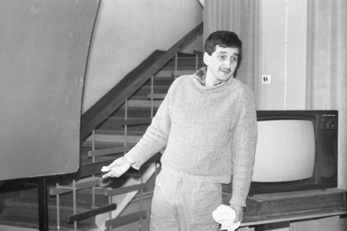
Левин Д.Я. Сетл: Реализация и применение теоретико-множественного языка программирования // https://www.iis.nsk.su/memories/levin
Появление Сетла
Язык Сетл был предложен и разработан в начале 70-х годов профессором Нью-Йоркского университета Джекобом Шварцем (Jacob Schwartz). Это стало выдающимся событием: математик с мировым именем смело вошел в область программирования с радикальным практическим предложением. Оно состояло в том, чтобы, базируясь на множествах как основных типах данных, писать программы в терминах высокоуровневых непроцедурных алгоритмов, широко использующих логико-предикатные средства.
Вот два характерных примера записи на Сетле исполняемых алгоритмов.
Напечатать простые числа, меньшие N: Print {n < N | not exist k, 1 < k < n | div (n, k)}

Slide 78
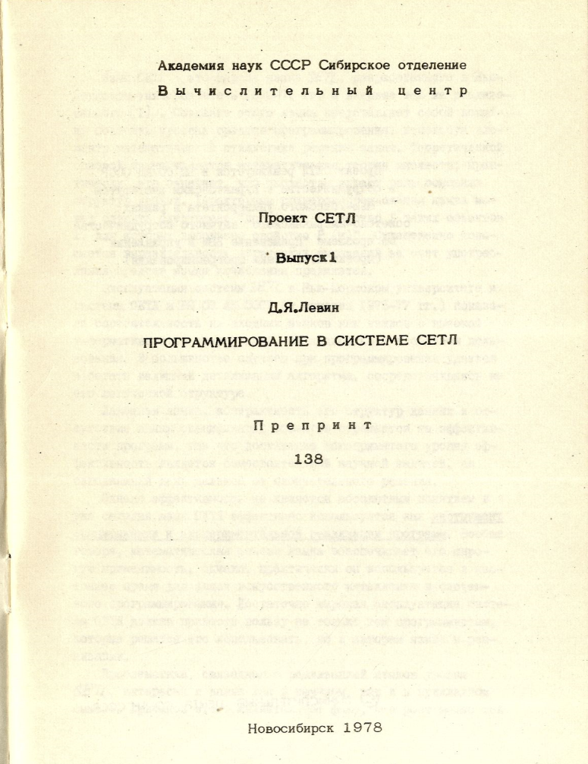
Формирование Сибирского проекта
Новосибирская Сетл-команда сформировалась естественным образом. Л.В. Городняя и Л.В. Черноброд к этому времени уже обладали огромным опытом работы с языком Лисп и его реализацией. Вкус к языку повышенного уровня, динамике данных, знание фундаментальных принципов и тонкостей этой области позволили им быстро оценить новый проект и энергично приступить к его реализации. В целом реализация на Лиспе сыграла ключевую роль прототипа, позволившего практически войти в проблематику Сетла.
Примерно в 1975 году мне довелось провести несколько ознакомительных занятий по Сетлу для группы математических лингвистов НГУ. Умные и симпатичные студентки без затруднений писали короткие абстрактные алгоритмы в форме теоретико-множественных выражений

Slide 79
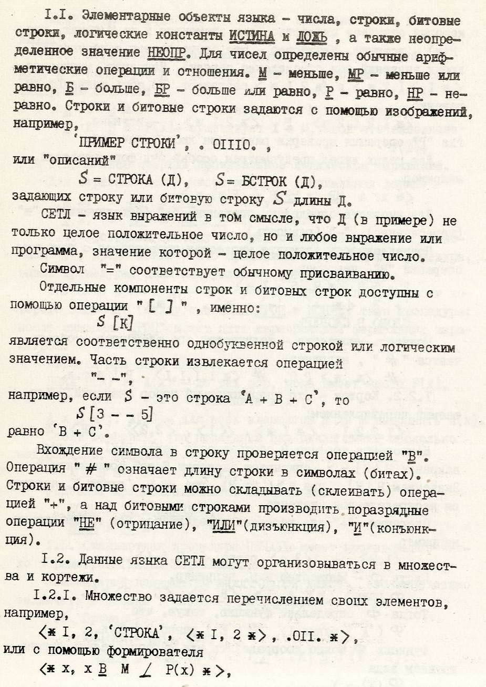

Slide 80
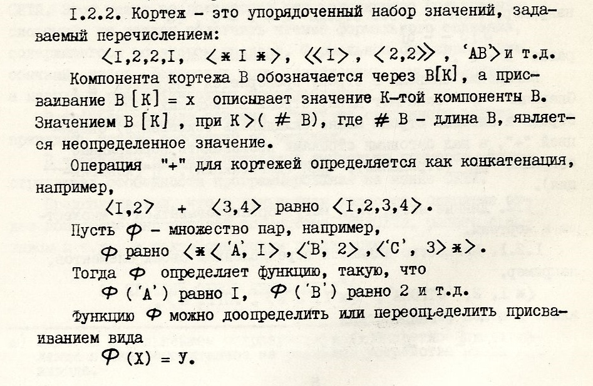
Особое влияние на судьбу новосибирского проекта СЕТЛ оказал А.С. Нариньяни, когда эти работы стали вестись в рамках возглавляемой им Лаборатории Искусственного Интеллекта (ИИ). Главное состояло в том, что Александр Семенович предложил широко использовать Сетл для экспериментального программирования задач ИИ. Это был по-настоящему смелый и мудрый поступок: респектабельность в области ИИ предписывала пользоваться Прологом, а профессиональное программирование подразумевало безнадежную неэффективность языков высокого уровня. Позиция Нариньяни была свободна от консерватизма: Пролог намертво фиксировал как раз то, что должно было составлять суть экспериментов в ИИ, а "неэффективность" давно следовало трезво оценивать с позиций требований конкретных приложений.
Notes:
Программирование с помощью наборов: введение в Setl
Джейкоб Т. Шварц
Язык программирования SETL — относительно новый член так называемого класса языков «очень высокого уровня», среди других хорошо известных членов которого — LISP, APL, SNOBOL и PROLOG. Все эти языки направлены на снижение стоимости программирования, признанного сегодня основным препятствием для будущего прогресса в компьютерной области, за счет возможности прямого манипулирования большими составными объектами, значительно более сложными, чем целые числа, строки и т. - известные основные языки, такие как PASCAL, PL/I, ALGOL и Ada. Для этого в LISP в качестве объектов данных вводятся структурированные списки, в APL — векторы и матрицы, а в SETL — характерные для него объекты, а именно общие конечные множества и отображения. Непосредственная доступность этих абстрактных составных объектов и мощных математических операций над ними, значительно повышает скорость и производительность программиста, а также повышает ясность и удобочитаемость программы. Последствием обучения в классе является то, что студенты, освобожденные от части бремени мелких деталей программирования, могут расширять свои знания важных алгоритмов и более широких стратегических вопросов разработки программ быстрее, чем с более традиционными языками программирования».
Впервые опубликовано 24 октября 1986 г.

Slide 81
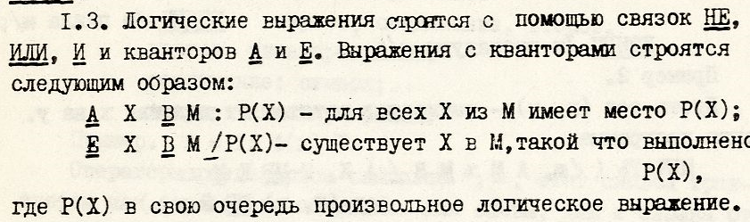
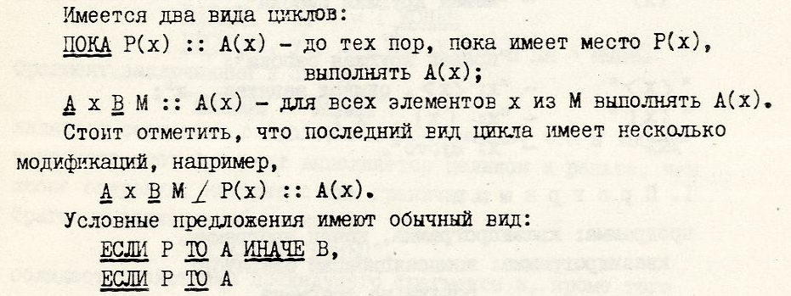
Мне кажется, Джекоб Шварц оценивал неэффективность созданного им языка лишь в целом, равномерно и, как мне кажется, переоценил ее, чем надолго задержал крупные эксперименты по прототипированию и, тем более, построению приложений.
К 1976 году в проекте SETL в Нью-Йорке участвовало не менее десяти прекрасно подготовленных сотрудников и аспирантов. Благодаря глобальному пониманию этого проекта Ершовым и поддержке Г.И. Марчука было подписано межправительственное соглашение о нашем сотрудничестве в области реализации Сетл. Ярким и содержательным событием программы сотрудничества был Советско-Американский Сетл-семинар, состоявшийся ранней осенью 1976 года. Сначала была собственно формальная часть, проходившая в Москве, а затем большая часть американской делегации провела неделю в Новосибирске.
Notes:
Программирование с помощью наборов: введение в Setl
Джейкоб Т. Шварц
Язык программирования SETL — относительно новый член так называемого класса языков «очень высокого уровня», среди других хорошо известных членов которого — LISP, APL, SNOBOL и PROLOG. Все эти языки направлены на снижение стоимости программирования, признанного сегодня основным препятствием для будущего прогресса в компьютерной области, за счет возможности прямого манипулирования большими составными объектами, значительно более сложными, чем целые числа, строки и т. - известные основные языки, такие как PASCAL, PL/I, ALGOL и Ada. Для этого в LISP в качестве объектов данных вводятся структурированные списки, в APL — векторы и матрицы, а в SETL — характерные для него объекты, а именно общие конечные множества и отображения. Непосредственная доступность этих абстрактных составных объектов и мощных математических операций над ними, значительно повышает скорость и производительность программиста, а также повышает ясность и удобочитаемость программы. Последствием обучения в классе является то, что студенты, освобожденные от части бремени мелких деталей программирования, могут расширять свои знания важных алгоритмов и более широких стратегических вопросов разработки программ быстрее, чем с более традиционными языками программирования».
Впервые опубликовано 24 октября 1986 г.

Slide 82
В те годы мы в Лаборатории ИИ пропагандировали принцип оптимистического программирования: решать программистскую задачу на самом высоком языковом уровне, который допускают реальные требования данного приложения. Именно Сетл в то время дал фактическую возможность выбора между оптимистической и прочими позициями.
Notes:
Программирование с помощью наборов: введение в Setl
Джейкоб Т. Шварц
Язык программирования SETL — относительно новый член так называемого класса языков «очень высокого уровня», среди других хорошо известных членов которого — LISP, APL, SNOBOL и PROLOG. Все эти языки направлены на снижение стоимости программирования, признанного сегодня основным препятствием для будущего прогресса в компьютерной области, за счет возможности прямого манипулирования большими составными объектами, значительно более сложными, чем целые числа, строки и т. - известные основные языки, такие как PASCAL, PL/I, ALGOL и Ada. Для этого в LISP в качестве объектов данных вводятся структурированные списки, в APL — векторы и матрицы, а в SETL — характерные для него объекты, а именно общие конечные множества и отображения. Непосредственная доступность этих абстрактных составных объектов и мощных математических операций над ними, значительно повышает скорость и производительность программиста, а также повышает ясность и удобочитаемость программы. Последствием обучения в классе является то, что студенты, освобожденные от части бремени мелких деталей программирования, могут расширять свои знания важных алгоритмов и более широких стратегических вопросов разработки программ быстрее, чем с более традиционными языками программирования».
Впервые опубликовано 24 октября 1986 г.

Slide 83
Программирование с помощью наборов: введение в Setl
Джейкоб Т. Шварц
Язык программирования SETL — относительно новый член так называемого класса языков «очень высокого уровня», среди других хорошо известных членов которого — LISP, APL, SNOBOL и PROLOG. Все эти языки направлены на снижение стоимости программирования, признанного сегодня основным препятствием для будущего прогресса в компьютерной области, за счет возможности прямого манипулирования большими составными объектами, значительно более сложными, чем целые числа, строки и т. - известные основные языки, такие как PASCAL, PL/I, ALGOL и Ada. Для этого в LISP в качестве объектов данных вводятся структурированные списки, в APL — векторы и матрицы, а в SETL — характерные для него объекты, а именно общие конечные множества и отображения. Непосредственная доступность этих абстрактных составных объектов и мощных математических операций над ними, значительно повышает скорость и производительность программиста, а также повышает ясность и удобочитаемость программы. Последствием обучения в классе является то, что студенты, освобожденные от части бремени мелких деталей программирования, могут расширять свои знания важных алгоритмов и более широких стратегических вопросов разработки программ быстрее, чем с более традиционными языками программирования».
Впервые опубликовано 24 октября 1986 г.

Slide 84
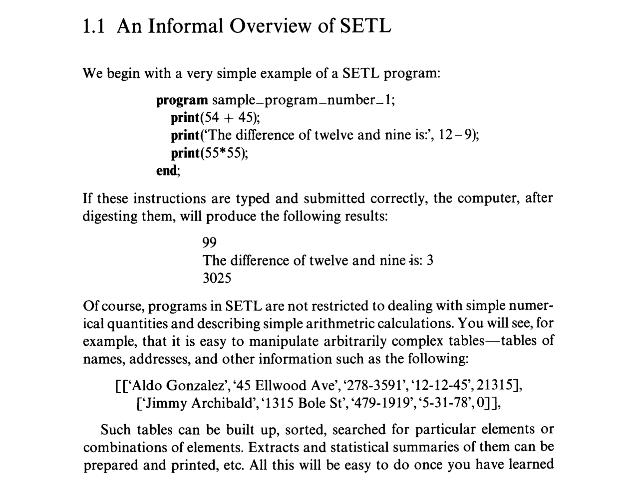
Programming with Sets: An Introduction to SETL
Авторы: J.T. Schwartz, R.B.K. Dewar, E. Dubinsky, E. Schonberg
1986

Slide 85
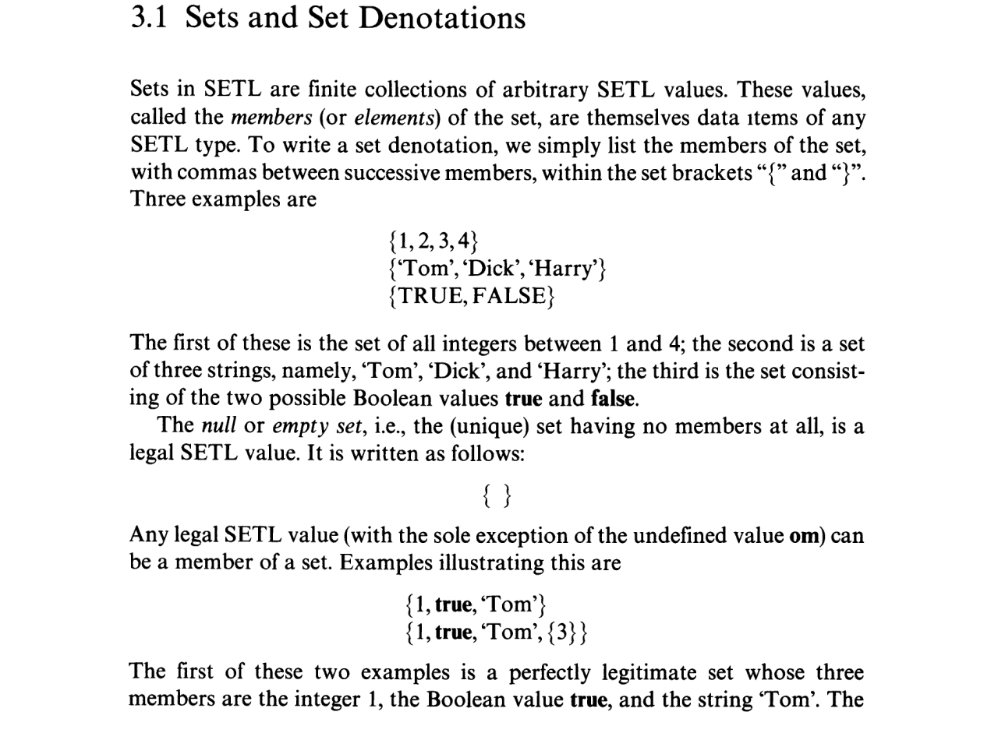

Slide 86
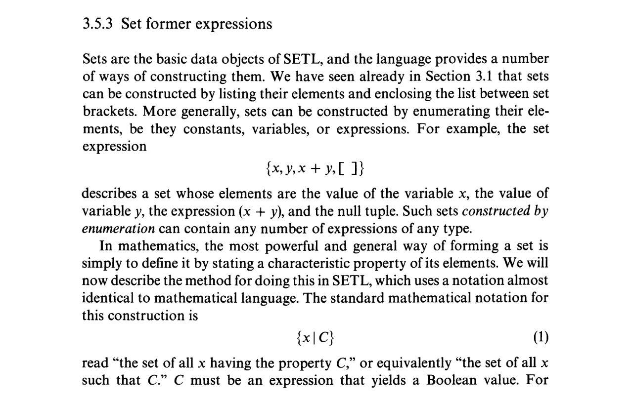

Slide 87
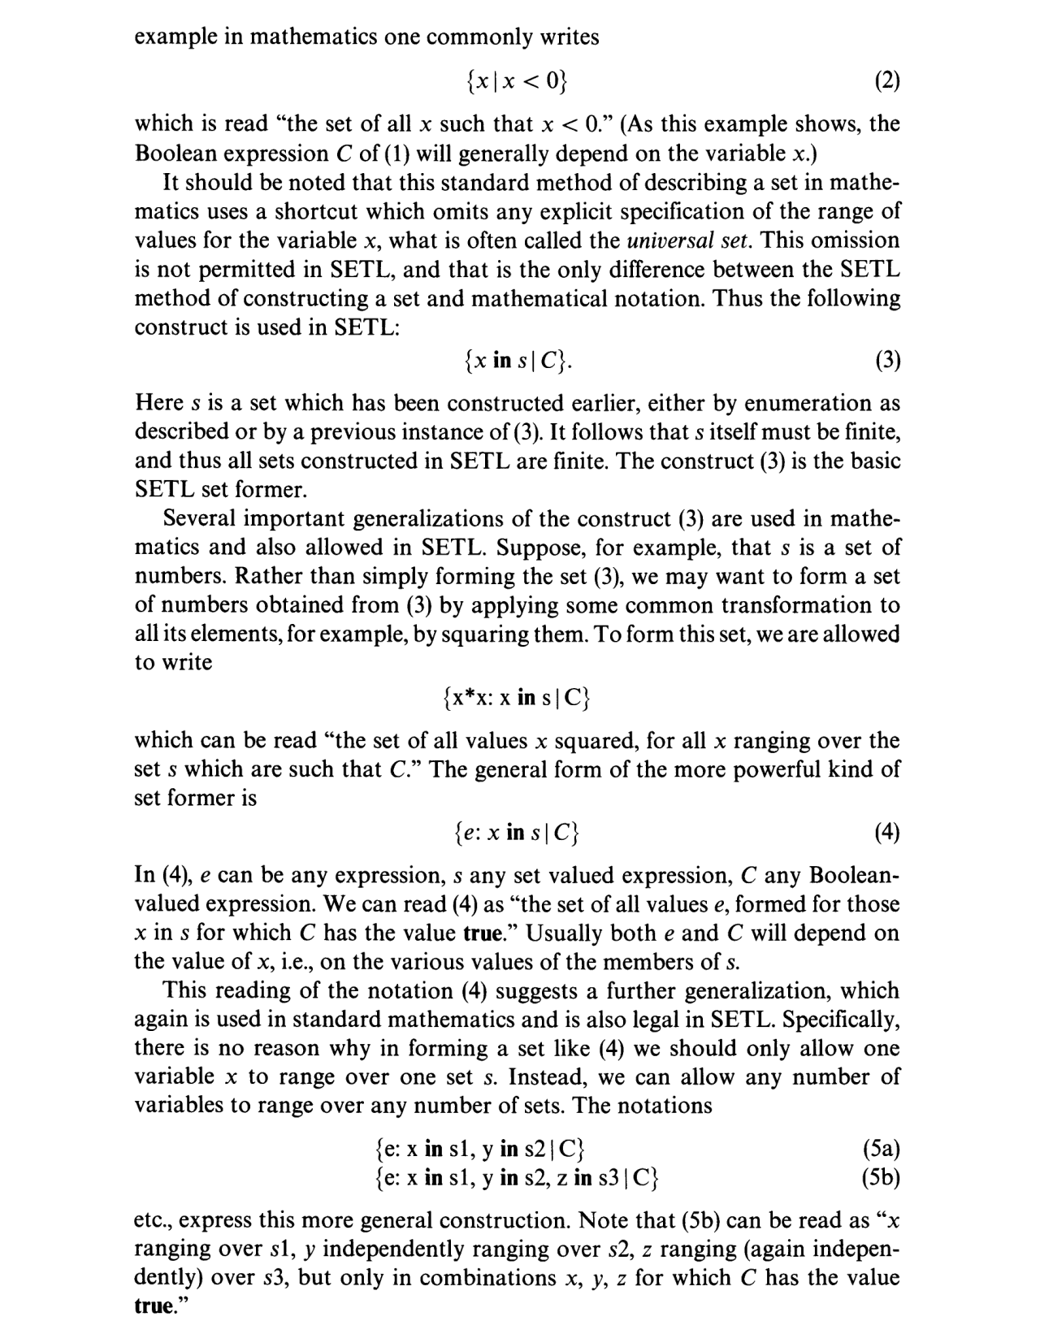

Slide 88
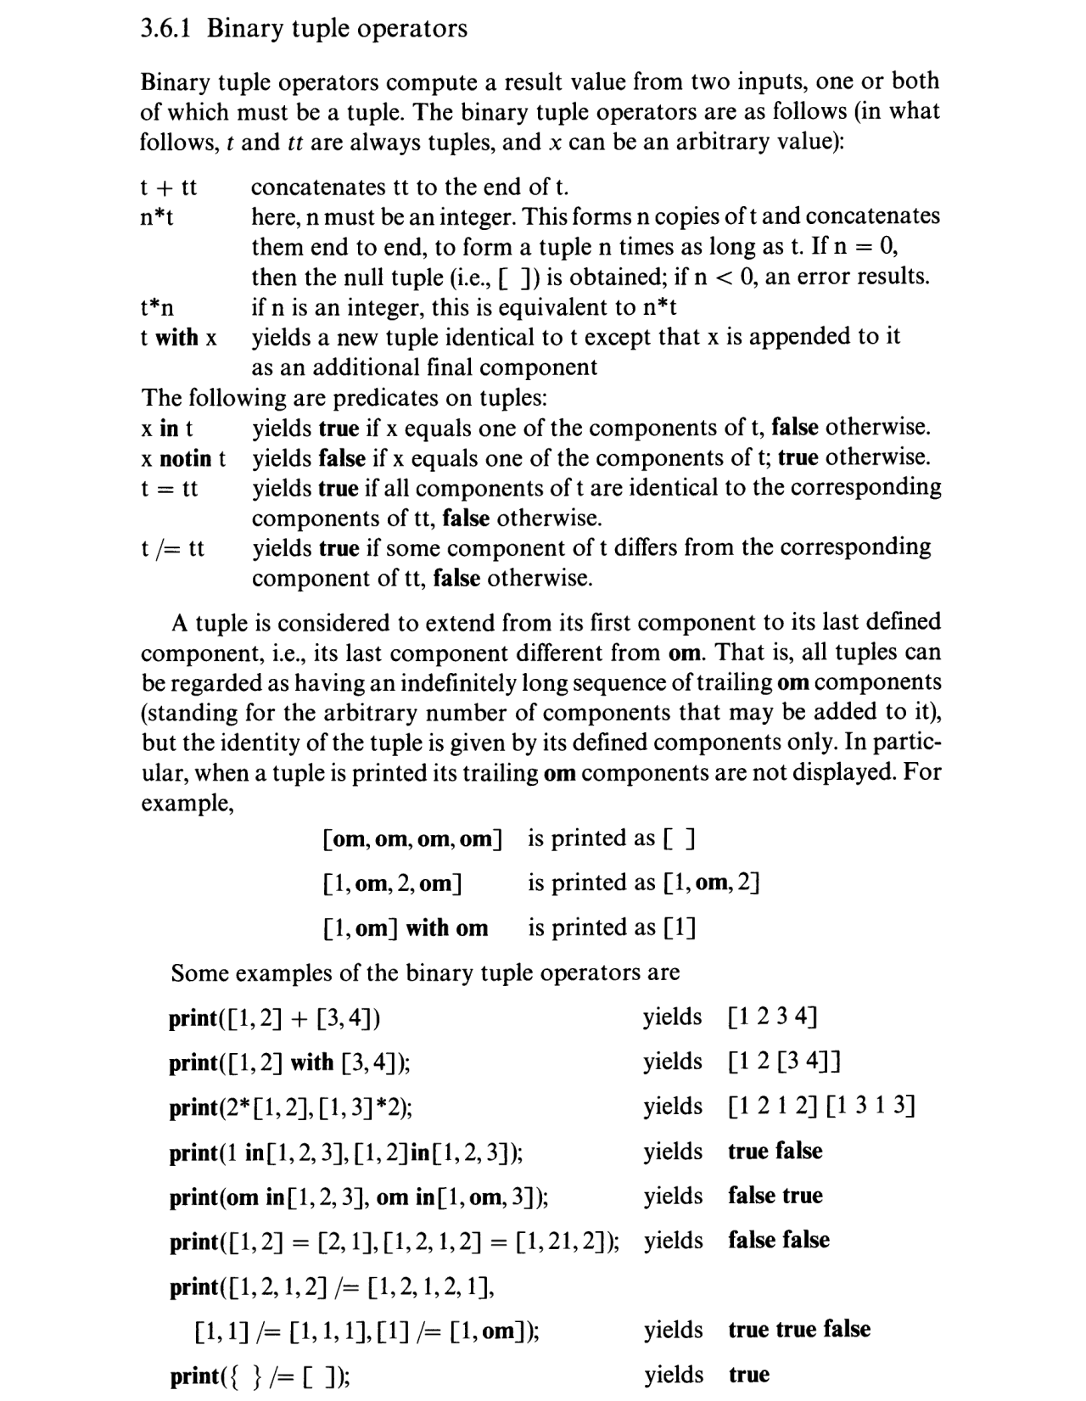

Slide 89
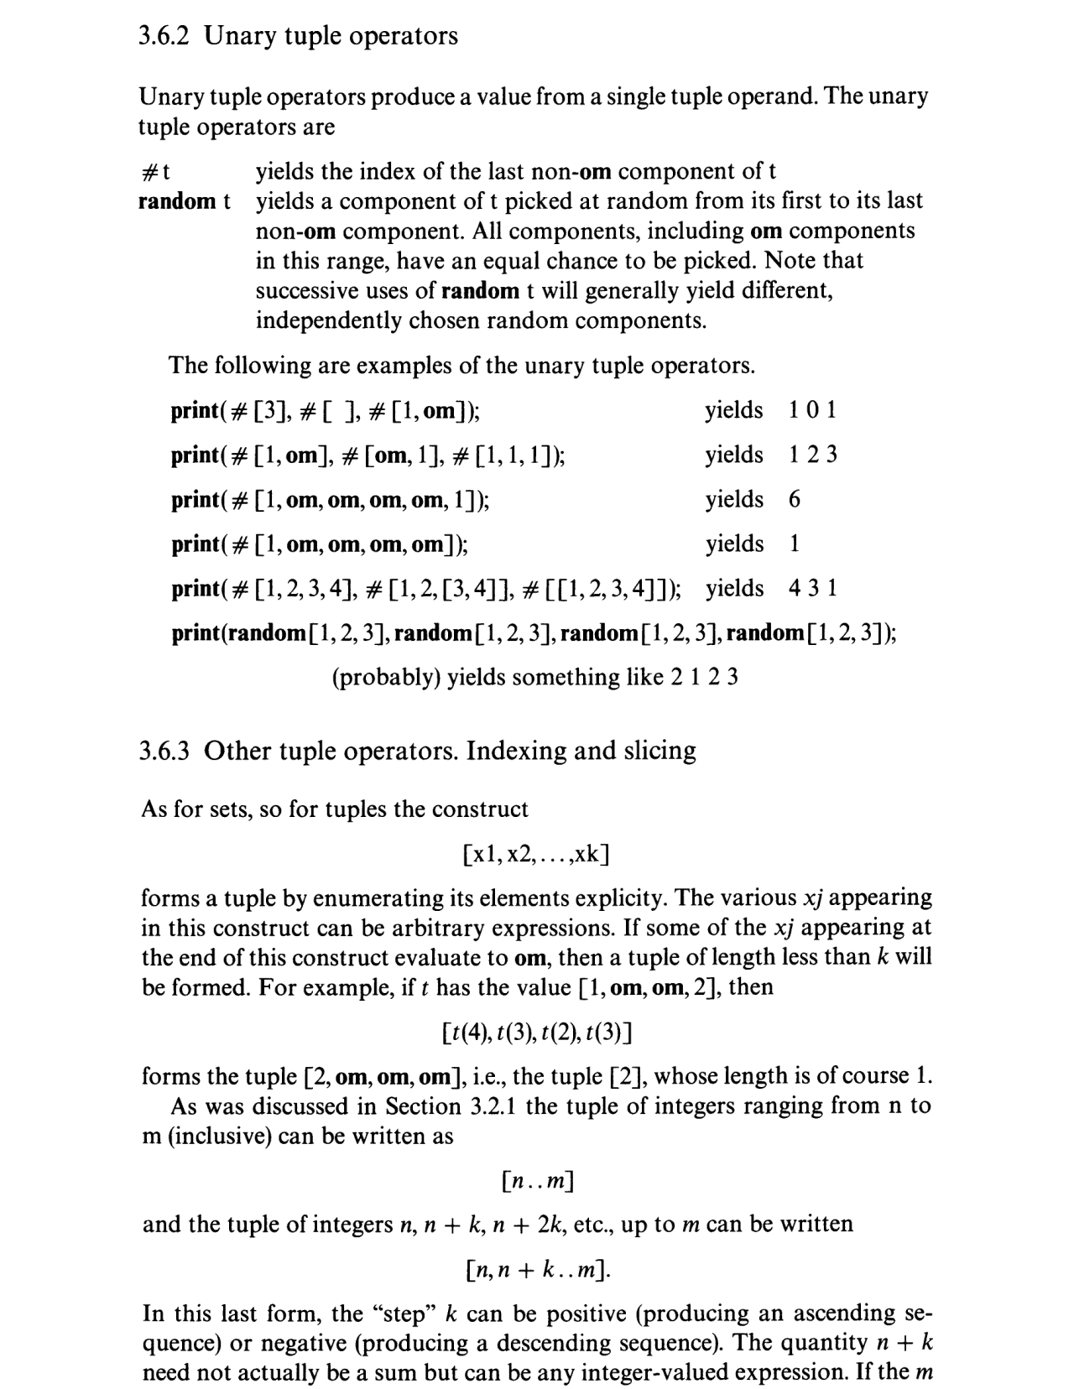

Slide 90
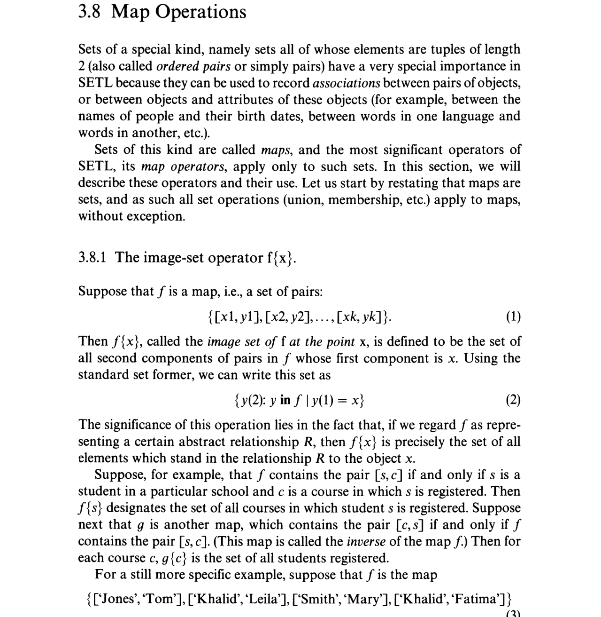

Slide 91
Послесловие
А.П. Ершов никогда не менял своей точки зрения на Сетл как фундаментальное явление программирования. Важно, что он способствовал появлению черт Сетла в языковых средствах "детской информатики", хорошо понимая их роль в освоении базовых понятий программирования.
Дж. Шварц, достаточно долго поддерживая интерес к своему детищу, затем все-таки перенес свой основной творческий интерес на другие области: сначала на робототехнику, а затем — на мультимедийные средства. ("Jack's style has been to enter a new field, master quickly the existing research literature, add the stamp of his own forceful vision in a series of research contributions, and finally, leave behind an active research group that continues fruitful research for many years along the lines he has laid down." — Martin Davis, Professor of Computer Science and Mathematics at NYU).

Slide 92
Лекция 7. Prolog – язык логического программирования
Появился в 1972 г., авторы: Ален Колмероэ, Роберт Ковальский.
Пролог (англ. Prolog) — язык и система логического программирования, основанные на языке предикатов математической логики дизъюнктов Хорна, представляющей собой подмножество логики предикатов первого порядка.

Slide 93
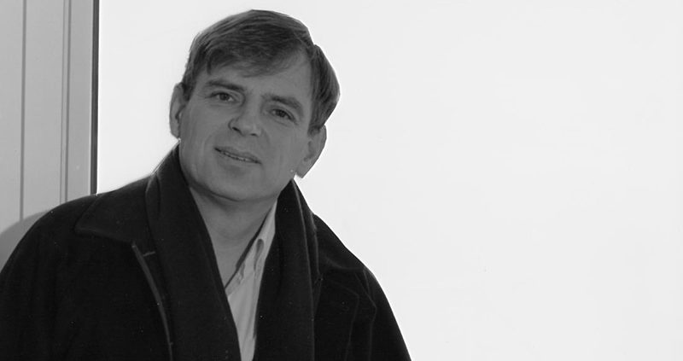
Ален Колмероэ Alain Colmerauer, Франция, 1941-2017

Slide 94

Роберт Ковальский, Robert Anthony Kowalski (born 15 May 1941) is an American-British logician and computer scientist, whose research is concerned with developing both human-oriented models of computing and computational models of human thinking. He has spent most of his career in the United Kingdom. He was educated at the University of Chicago, University of Bridgeport (BA in mathematics, 1963), Stanford University (MSc in mathematics, 1966), University of Warsaw and the University of Edinburgh (PhD in computer science, 1970).

Slide 95
Основа логического программирования и Пролога: предикат
P(a1, a2, …)
ai – атомы, значения
Набор предикатов – база данных или база знаний.
родитель(марина, ира).
родитель(елена, иван).
родитель(николай, ира).
родитель(ольга, алексей).
родитель(марина, саша).
родитель(сергей, иван).
Определить:
верно ли, что Марина является родителем Саши;
верно ли, что Алексей является родителем Ольги;
кто является ребенком Николая;
кто родители Ивана;

Slide 96
Решение дают запросы Пролога вида:
P(b1, b2, …) где – значения или переменные
родитель(марина, ира).
родитель(елена, иван).
родитель(николай, ира).
родитель(ольга, алексей).
родитель(марина, саша).
родитель(сергей, иван).
Определить:
верно ли, что Марина является родителем Саши?
?родитель(марина, саша)
true
верно ли, что Алексей является родителем Ольги?
кто является ребенком Николая?
?родитель(николай, Ребенок)
Ребенок=ира
кто родители Ивана?
?родитель(Родитель, иван)
Родитель=елена
Родитель=сергей

Slide 97
Ну и что?...
Есть много других способов изобразить множество (набор) пар, троек и т.д. Подобные запросы сформулировать также просто.
Но…
Есть определяемые предикаты или правила!
Q(V1, V2, …) :- логическая формула (конъюнкции и дизъюнкции) из предикатов с передачей им параметров
мать (Х, У) :- родитель (Х, У), женщина(Х).
студент (X) :- учится (X, институт); учится (X, университет).

Slide 98
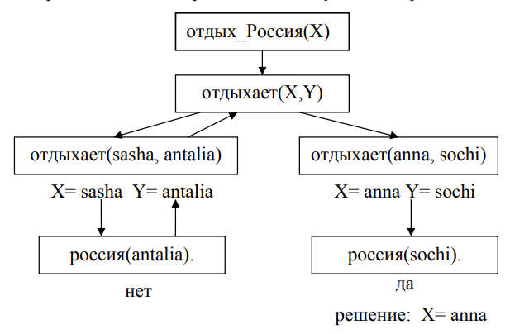
Логический вывод
отдыхает(sasha, antalia).
отдыхает(anna, sochi).
отдыхает(dima, пхукет).
отдыхает(oleg, алтвй).
россия(sochi).
турция(antalia).
отдых_Россия(X):- отдыхает(X,Y), россия(Y).
Целевое дерево поиска решения

Slide 99
Лекция 8. Модели и технологии данных
Специализированные или простые базы данных (CSV, XML, JSON)
NoSQL
Key-value хранилища
Документные базы данных
Графовые базы данных
Облачные хранилища
Кешевые решения

Slide 100
NoSQL – no SQL?
City | p_id
Якутск | 111
Н-ск | 333
Пермь | 222
id | nam | birth
333 | Иван | 1999
444 | Петр | 2000
Org | p_id
НГУ | 444
id | nam | birth | city | org
333 | Иван | 1999 | Н-ск
444 | Петр | 2000 |  | НГУ
Id/key | Value
333 | {“n”:”Иван”, “b”:1999, “c”:[“Н-ск”, “Омск”], “o”: []}
444 | {“n”:”Петр”, “b”:2000, “c”:[“Тула”], “o”: [“НГУ”]}

Slide 101
Key-Value хранилища
key | Value
333 | {“t”:0, “n”:”Иван”, “b”:1999, “c”:[777, 778], “o”: []}
444 | {“t”:0, “n”:”Петр”, “b”:2000, “c”:[779], “o”: [881]}
777 | {“t”:1, “city”: “Н-ск”, …}
778 | {“t”:1, “city”: “Омск”, …}
881 | {“t”:3, “org”: “НГУ”, …}
Общий случай:
Key – целое, длинное целое, сверхдлинное целое, строка, массив байтов
Value – произвольное значение, массив байтов
Массив пар оптимизирован по доступу по ключу.

Slide 102
Документные базы данных и репозитории
Key-value хранилище, в котором value – отдельный документ
Документ может быть структурированным текстом (HTML, XML, JSON), тогда можно использовать обычное key-value хранилище
Документ может быть (бинарным) файлом, тогда применимы базы данных, в которых один из типов BLOB (Binary Large Object).
Документ может быть файлом, тогда value – координата файла.
Специальное построение репозитория – GIT.

Slide 103
NoSQL – Not only SQL
http://nosql-database.org/
Column Store
Hadoop/Hbase, Cassandra, Hypertable, Accumulo, Amazon SimpleDB, HPCC, Google BigTable, etc.
Document Store
MongoDB, Elasticsearch, CouchDB, NoSQL embedded db, etc.
Key-Value Store
DynamoDB, Azure Table Storage, HyperDex, Riak, Redis, LevelDB, etc.
Graph Databases
Open Link Virtuoso, GraphBase, DEX, Neo4J, Infinite Graph, etc.
Распределенные файловые системы:
Google File System, Hadoop DFS, GlusterFS, Kosmos FS, etc.

Slide 104
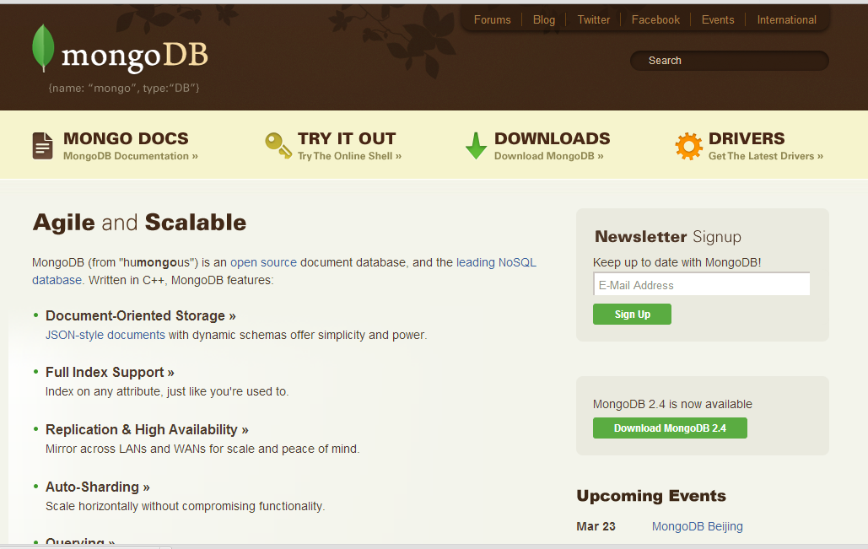

Slide 105
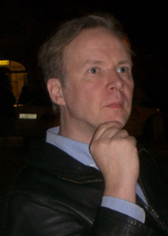
NoSQL и Big Data – обман трудящихся?
http://habrahabr.ru/company/jelastic/blog/166845/
Майкл Видениус (великий Монти) – автор оригинальной версии MySQL:
- новое «NoSQL движение» началось с поста в блоге от сотрудников Twitter, которые считали, что MySQL не был достаточно хорош для них. Они нуждались в «чем-то получше», в чем-то типа Cassandra.

Slide 106
Лекция 9. Графовые данные: RDF

Slide 107
Что такое RDF?
person
Фрагмент сети RDF
type
Work-in
p3817
o19302
type
org-sys
father
name
birth
name
p2817
Иванов .
1988
НГУ
P1
id1
id1
Базовые элементы
P2
id3
data
<rdf:RDF>
<person rdf:about=“p3817”>
<name>Иванов Иван Иванович</name>
<birth>1988</birth>
<work-in rdf:resource=“o19302”/>
</person>
<org-sys rdf:about=“o19302”>
<name>НГУ</name>
</org-sys>
</rdf:RDF>
XML представление

Slide 108
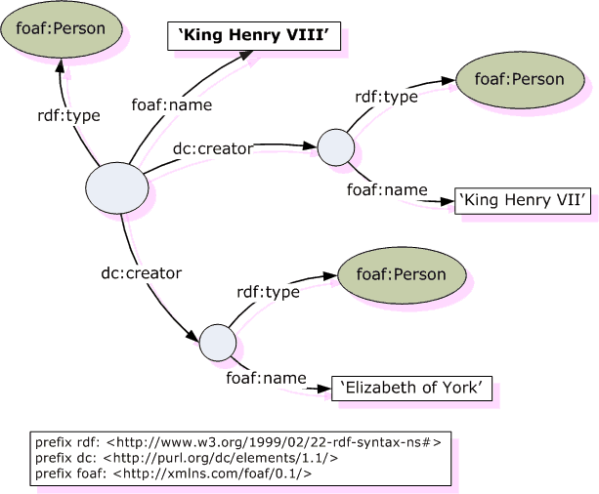
Формирование семантического графа

Slide 109
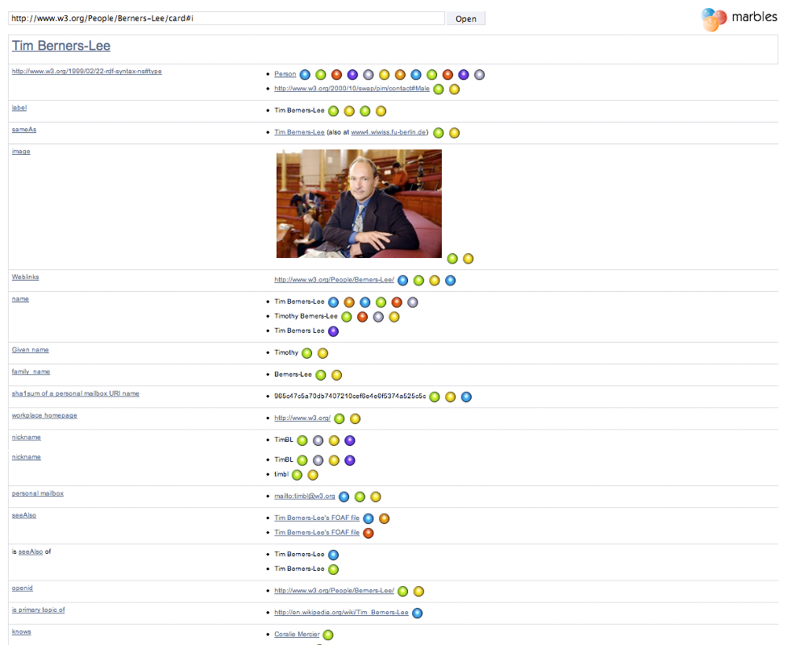

Slide 110
Complex relations
person
work
org-sys
type
type
Iis:person/ivanov_i
employee
Iis:w/2399
type
in-org
name
role
professor
Iis:org/nsu
Ivanov, Ivan
from-date
name
from-date
to-date
1958-10-23
NSU
1988
2005

Slide 111
Частный случай: один класс. Дублинское ядро Dublin Core.
1. Title
2. Subject
3. Description
4. Type (напр. "Image", "Sound", "Text")
5. Source (напр. "Image from page 54 of the 1922 edition of Romeo and Juliet")
6. Relation (напр. is IsVersionOf)
7. Coverage (напр. "1995-1996", "Boston, MA")
8. Creator (напр. "Shakespeare, William")
9. Publisher (напр. "Funky Websites, Inc.")
10. Contributor (напр. using names of persons or organizations as Creators)
11. Rights (напр. "http://cornell.edu/Dienst/Repository/2.0/Terms")
12. Date
13. Format (напр. "image/gif")
14. Identifier
15. Language (напр. "en" или "ru")
Notes:
Комментарии о языке

Slide 112
FOAF – Friend Of A Friend ontology
Classes: Agent | Document | Group | Image | LabelProperty | OnlineAccount | OnlineChatAccount | OnlineEcommerceAccount | OnlineGamingAccount | Organization | Person | PersonalProfileDocument | Project
Properties: account | accountName | accountServiceHomepage | age | aimChatID | based_near | birthday | currentProject | depiction | depicts | dnaChecksum | familyName | firstName | focus | fundedBy | geekcode | gender | givenName | givenname | holdsAccount | homepage | icqChatID | img | interest | isPrimaryTopicOf | jabberID | knows | lastName | logo | made | maker | mbox | mbox_sha1sum | member | membershipClass | msnChatID | myersBriggs | name | nick | openid | page | pastProject | phone | plan | primaryTopic | publications | schoolHomepage | sha1 | skypeID | status | surname | theme | thumbnail | tipjar | title | topic | topic_interest | weblog | workInfoHomepage | workplaceHomepage | yahooChatID |

Slide 113
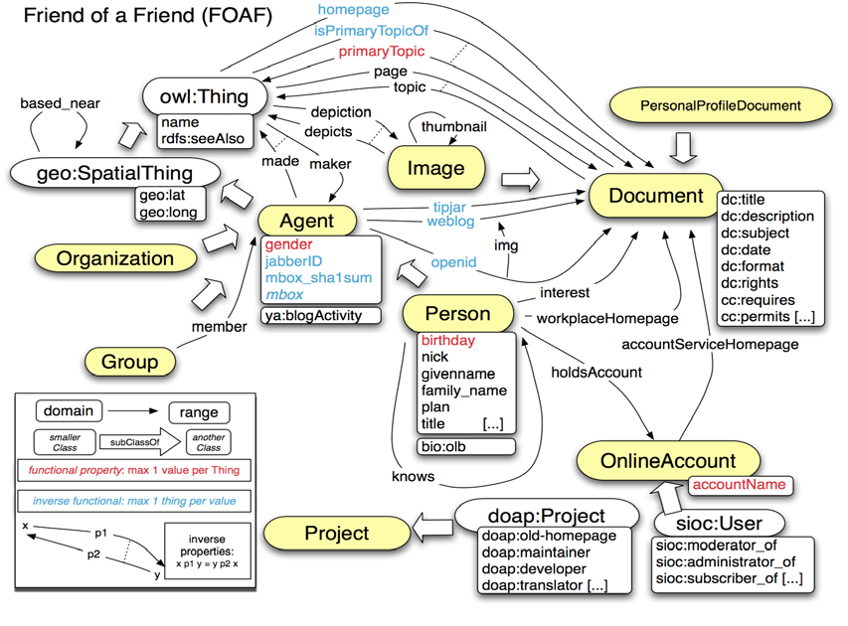

Slide 114
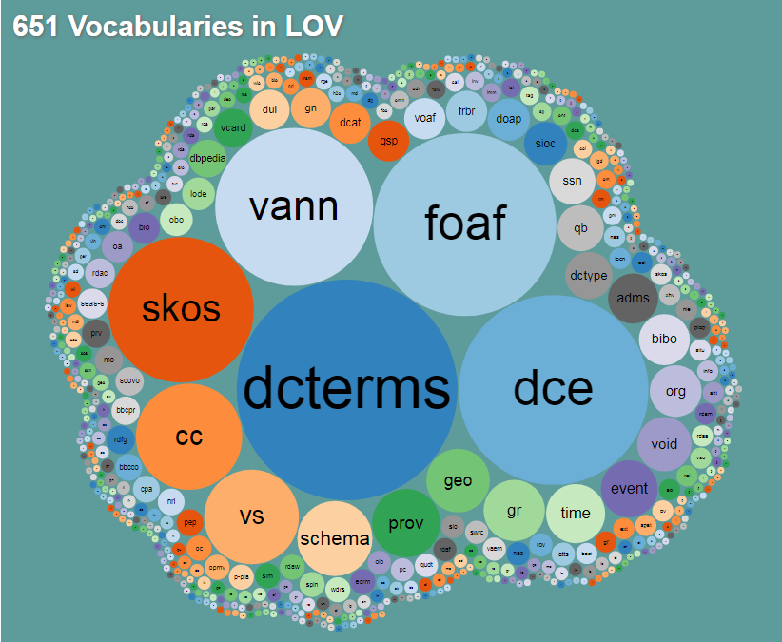
Словари

Slide 115
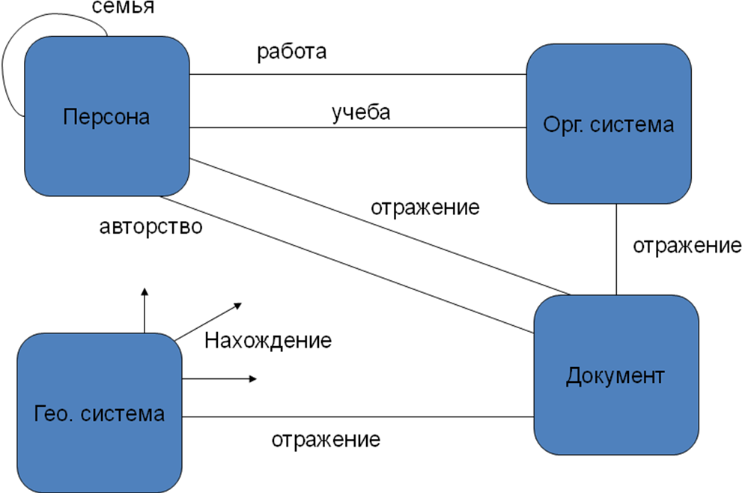
Онтология неспецифических сущностей

Slide 116
Classes of BONE entities and relations
family
Person
work
Org. system
learn
reflection
authorship
reflection
Document
Geo. system
placing
reflection

Slide 117
BONE details
Relative organizations
Titles, degrees, awards
Scope of activity
Collections, Archives
Communications
Class-Subclasses tree
Field set for entities

Slide 118
Specific relations in BONE
Naming
<naming>
<referred-sys rdf:resource=“Iis:person/ivanov_vv”/>
<alias>Another Name</alias>
</naming>
Dating
<dating>
<referred rdf:resource=“Iis:person/ivanov_vv”/>
<dating-specificator>from</dating-specificator>
<dating-accuracy>1-0-0</dating-accuracy>
<date>1958</date>
</dating>

Slide 119
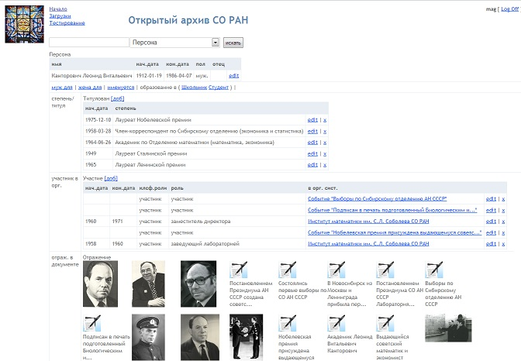
Редактирование базы данных

Slide 120
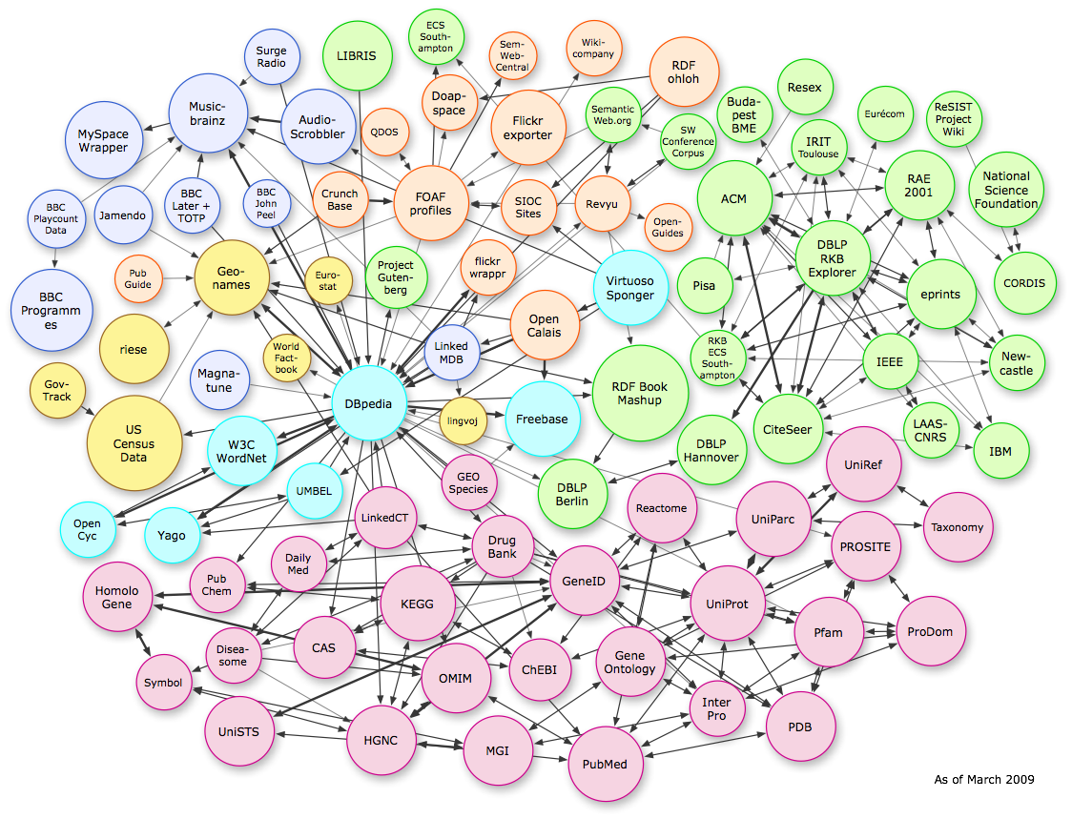
Наборы RDF-данных в Linked Data

Slide 121
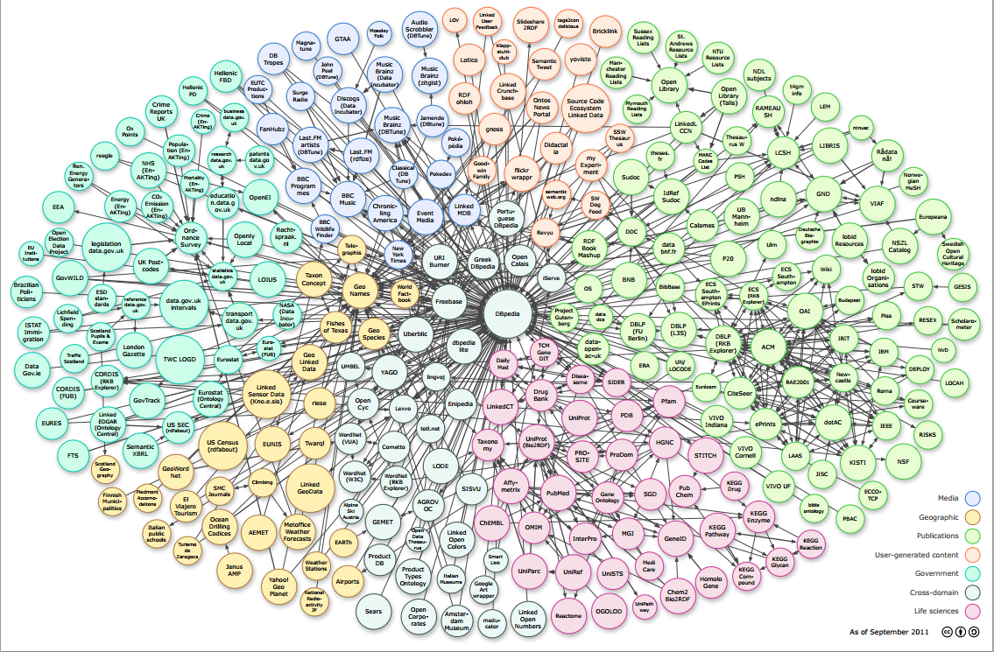

Slide 122

Февраль 2017
9960 datasets
150 млрд. триплетов

Slide 123
Цель исследования: создать конкурентоспособную методику и технологию построения RDF/Sparql-решений
Задачи исследования:
Транслятор Sparql в SBT (Sparql Blocks Tree)
Интерпретатор SBT
Хранилище триплетов (Triple Store)
Инфраструктура Sparql (протокол Sparql)
Технологическая база:
Стандарты RDF, Sparql 1.1
PolarDB – библиотека решений для построения специализированных баз данных
ANTLR, COCO – генераторы синтаксических анализаторов
Набор Sparql-тестов BSBM, Open Link Virtuoso – RDF/Sparql-решение для сравнительного анализа

Slide 124
Инфраструктура RDF/Sparql
SPARQL обработчик
2) интерпретация
1) трансляция
RDF Triple Store
SPARQL запросы
Атомарные поиски
загрузка
RDF данные
результаты

Slide 125
Транслятор Sparql 1.1
Язык Sparql 1.1
расширение и регуляризация собственно Query Language, в частности введение подзапросов, именование вычисленных значений и ряд других;
стандартизация форматов результатов запросов в XML, JSON, TSV, CSV;
внешние запросы (Federated Queries) как способ вовлечения Sparql-сервисов в общую обработку запроса;
расширенные режимы обработки (Entailment Regimes) – использование онтологической информации для более точного вывода результата запросов;
введение конструкций манипуляции данными Update Language, позволяющих средствами запросов изменять собственно информационную базу хранилища триплетов;
стандарт оформления Sparql-обработки в виде сервиса (SPARQL 1.1 Protocol for RDF, Service Description, Graph Store HTTP Protocol), работающего по протоколу HTTP;
разветвленная грамматика (173 правила), формальное описание которой включено в описание языка
Синтаксический анализатор – на основе Antlr-v4

Slide 126
Federated query – вложенный запрос к стороннему сервису
WHERE {
<Алиса> foaf:knows ?person .
SERVICE <http://people.example.org/SPARQL>
{ ?person foaf:name ?name . } }
Вычисляются значения переменных (?person).
Вложенный запрос приводится к самостоятельному VALUES ?person { <Боб>, …} WHERE { ?person foaf:name ?name }
Отправляется запрос по SPARQL протоколу.
Результат XML или JSON транслируется в таблицу значений переменных.

Slide 127
Sparql-машина
Узел дерева запроса SBT – функция выполнения
Абстрактный узел дерева содержит функцию выполнения F({Row} => {Row})
Потомки узла – подузлы
SBT – Linq-выражение
Прямая интерпретация SBT
Накладные расходы на интерпретацию < 10%

Slide 128
Хранилище триплетов (Triple Store)
Реализуется в библиотеке PolarDB
Используются строковые значения Entities или целочисленное кодирование;
Таблица триплетов (s, p, o):
{Turtle<Code, Code, ObjectVariants>}
Индексы к таблице:
Каскадный индекс ps, каскадный индекс po
Индексы по объекту для поиска через фильтрацию

Slide 129
Методика отладки, испытания и сравнения
Были написаны около 80 Sparql-запросов для отладки разных конструкций на простых тестовых данных, но в сложных конструкциях
Генератор RDF-данных и 12 Sparql-запросов BSBM
Сравнение с результатами прогона ряда запросов с Open Link Virtuoso
По результатам
По времени выполнения

Slide 130
Результаты сравнения систем на BSBM
 | 1 | 2 | 3 | 4 | 5 | 6 | 7 | 8 | 9 | 10 | 11 | 12
Virtuoso | 347 | 162 | 403 | 280 | 82 | 269 | 41 | 113 | 416 | 105 | 740 | 82
Polar | 401 | 240 | 500 | 539 | 8.6 | 9.6 | 286 | 955 | 854 | 508 | 1441 | 366
Polar +cache | 1350 | 1046 | 435 | 2594 | 33.3 | 30 | 1388 | 3316 | 2478 | 1937 | 4570 | 3319
Таблица 1. Сопоставление решения авторов с Virtuoso на берлинских тестах, QpS (Queries per Second) .
Конфигурация: Intel Core i7, 16 Gb RAM, 64-разрядная Windows 7

